Slide 1

컴퓨터 구조 — 3일의 첫 시간
강사 소개
이름 : 김정인
강의 영역 : AI 전분야 , 임베디드 전분야
email : jikim@imguru.co.kr
설문 주소 : https://www.menti.com/?code=48938276
컴퓨터 구조 · Day 1 · S1 오프닝
Notes:
[S1-1 · 3분 · [강사 확정] 이름·경력·사진 기입 후 사용]
(0:00) 정시에 시작. 화면을 띄운 채 30초 정도 소란이 가라앉기를 기다린 뒤 시작한다.
말하기: "안녕하세요. 오늘부터 3일간 컴퓨터 구조를 함께할 ___입니다. 시작 전에 하나만 여쭤볼게요 — 컴퓨터 본체를 직접 열어 본 적 있는 분?" (거수 확인. 보통 소수만 든다)
"좋습니다. 대부분 안 열어 보셨죠. 정상입니다. 이 반은 절반이 비전공이고, 코딩을 한 번도 안 해 본 분도 계십니다. 그래서 이 수업은 용어 암기가 아니라 '눈에 보이는 것'에서 시작합니다. 그리고 오늘은 코딩이 한 줄도 없습니다."
자기소개(경력·현업 이야기 1~2개)는 2분 이내로 끊는다.
주의: 첫 시간에 전문용어(아키텍처, 버스, 클럭 등)를 쓰지 말 것. 오늘 쓸 단어는 부품 이름 4개뿐이다.
전환: "그럼 3일 뒤에 여러분이 뭘 할 수 있게 되는지, 문장 하나로 먼저 보여드리겠습니다."

Slide 2



이 과정의 도착점
▶ 3일의 줌인
3일 뒤에 할 수 있는 일, 한 줄
CPU 시뮬레이터에서 두 수를 더하는 프로그램을 명령어 한 줄씩 실행하며,
단계마다 메모리와 레지스터의 값이 바뀌는 것을 화면에서 직접 짚어 보인다
→
→
명령어 한 줄
CPU가 실행
메모리 · 레지스터
값이 바뀐다
컴퓨터 구조 · Day 1 · S1 오프닝
Notes:
[S1-2 · 4분] 과정 도착점
(0:00) 도착점 문장을 강사가 또박또박 한 번 읽는다: "CPU 시뮬레이터에서 두 수를 더하는 프로그램을 명령어 한 줄씩 실행시키며, 각 단계마다 메모리와 레지스터의 값이 바뀌는 것을 화면에서 직접 짚어 보여줄 수 있다."
말하기: "지금 이 문장, 절반 이상이 외계어처럼 들리실 겁니다. 시뮬레이터? 레지스터? — 몰라도 됩니다. 오히려 지금 어렵게 들릴수록 3일 뒤가 재미있습니다. 3일 뒤에는 여러분이 이걸 '직접' 합니다."
(1:30) 동작: 우상단 [▶ 3일의 줌인] 클릭 → 브라우저가 열리면 '더 깊이' 버튼을 눌러 가며 진행. 층마다 한 문장씩:
· 💻 컴퓨터: "지금 우리 눈에 보이는 모습."
· 🔩 Day 1: "오늘 — 열면 보이는 부품 네 개."
· 🔢 Day 2: "내일 — 그 부품 안에 담긴 숫자."
· ⚙️ Day 3: "모레 — 그 숫자가 움직이는 순간."
"카메라가 하루에 한 층씩 안으로 들어갑니다. 오늘은 딱 한 층만 내려갑니다."
예상 질문: "수학 많이 필요한가요?" → "Day 2에 2진수 변환이 나오지만 덧셈·곱셈 수준입니다. 오늘은 숫자 계산이 전혀 없습니다."
전환: "그 첫 층, 오늘 하루를 자세히 보겠습니다."

Slide 3


Day 1 — 내 컴퓨터를 열어본다
눈에 보이는 것부터: 부품의 이름과 역할, 사양표 읽는 법
CPU
메모리 (RAM)
저장장치 (SSD/HDD)
입출력장치
계산과 명령 처리
지금 쓰는 것을 올려두는 곳
꺼도 남는 곳
키보드 · 마우스 · 모니터
오늘의 제출물: 내 컴퓨터 사양표 완성
컴퓨터 구조 · Day 1 · S1 오프닝
Notes:
[S1-3 · 2분] Day 1 예고
말하기: "오늘의 재료는 '눈에 보이는 것'입니다. 부품의 이름, 각 부품이 하는 일, 그리고 부품에 붙은 숫자 — 3.2GHz, 16GB 같은 것들 — 을 읽는 법. 이게 전부입니다."
"오늘이 끝나면 여러분은 '내 컴퓨터 사양표'를 완성해서 제출합니다. 노트북 살 때 사양표 보고 눈이 흐려지신 적 있죠? 오늘 이후로는 그 표가 읽힙니다."
포인트: '보이는 것'이라는 표현을 두 번 이상 반복해서 각인 — 내일 '보이지 않는 것(숫자)'과 대비시키기 위한 장치다.
주의: 부품 이름(CPU 등)을 여기서 미리 나열하며 설명하지 않는다. S2의 몫이다.

Slide 4
Day 2 — 컴퓨터 속 모든 것은 숫자다
Day 1에서 본 부품 안에 담기는 것
0과 1로만 세는 법 — 2진수와 자릿값
비트 · 바이트와 용량 단위 (KB, MB, GB)
문자와 색이 숫자가 되는 규칙 (ASCII, RGB)
16진수 — 2진수를 짧게 읽는 법
A
=
01000001
글자 하나도 결국 숫자로 저장됩니다
컴퓨터 구조 · Day 1 · S1 오프닝
Notes:
[S1-4 · 2분] Day 2 예고
(0:00) 화면의 "A = 01000001"을 가리킨다.
말하기: "화면에 A라는 글자가 있습니다. 그런데 컴퓨터 안에는 'A'라는 모양이 저장돼 있지 않습니다. 01000001 — 이 숫자가 저장돼 있습니다. 글자도 숫자, 사진도 숫자, 여러분이 듣는 음악도 숫자입니다."
"믿기 어려우시죠? 내일 하루 종일 이 이야기를 합니다. 오늘은 여기까지만."
주의: 여기서 2진수 원리를 설명하기 시작하면 안 된다. '궁금함'만 남기고 즉시 다음 장으로. 질문이 나오면 "내일 그 질문으로 시작하겠습니다"로 받아 둔다.

Slide 5
Day 3 — 컴퓨터가 움직이는 순간
Day 2의 숫자가 CPU 안에서 움직입니다
① 인출
② 해석
③ 실행
→
→
명령어를 가져온다
무슨 일인지 읽는다
실제로 수행한다
이 사이클이 반복되며 프로그램이 실행됩니다
마지막 날, 시뮬레이터에서 덧셈 프로그램을 직접 실행합니다
컴퓨터 구조 · Day 1 · S1 오프닝
Notes:
[S1-5 · 2분] Day 3 예고
말하기: "마지막 날에는 그 숫자가 '움직이는' 순간을 봅니다. CPU는 명령어를 하나 가져오고(인출), 무슨 뜻인지 읽고(해석), 실행합니다. 이 세 박자가 1초에 수십억 번 반복되면서 프로그램이 돌아갑니다."
"모레 오후, 여러분은 시뮬레이터에서 덧셈 프로그램을 한 줄씩 직접 실행합니다. 첫 슬라이드의 그 외계어 문장 — 그게 이겁니다."
톤: 영화 예고편처럼. 각 날 예고는 합쳐서 6분을 넘기지 않는다. 오프닝의 목적은 지도 제시이지 강의가 아니다.
전환: "3일 지도는 여기까지. 이제 '오늘'로 줌인합니다."

Slide 6
오늘의 도착점
자기 컴퓨터의 시스템 정보에서 CPU · RAM · 저장장치를 찾아,
부품별 역할이 적힌 사양표를 완성해 제출한다
1
시스템 정보 화면을 연다
2
CPU · RAM · 저장장치 항목을 찾는다
3
역할을 적어 사양표를 완성해 제출한다
컴퓨터 구조 · Day 1 · S1 오프닝
Notes:
[S1-6 · 3분] 오늘의 도착점
(0:00) 말하기: "오늘의 약속입니다. 다 같이 한 번 읽어 보겠습니다. 시작 —" (전체 낭독: "자기 컴퓨터의 시스템 정보에서 CPU·RAM·저장장치를 찾아, 부품별 역할이 적힌 사양표를 완성해 제출한다")
"'시스템 정보'가 뭔지 지금 몰라도 됩니다. CPU, RAM — 이것도 오늘 배웁니다. 중요한 건 이겁니다: 17시 50분에 이 방의 전원이 이걸 제출하고 집에 갑니다."
"이 문장을 오늘 하루 두 번 더 만납니다. 지금 한 번, 그리고 마지막 시간에 '해냈는지' 확인할 때 한 번."
운영 메모: 이 문장은 S8-6에서 토씨 그대로 다시 띄운다. 지금 이 장면(다 같이 읽기)을 만들어 두어야 S8-6의 감동이 생긴다.

Slide 7
오늘의 시간표
▶ 오늘의 지도
50분 수업 + 10분 휴식 · 점심 12:00~13:00
10:00
S2 · 컴퓨터를 열면 보이는 것 — 부품 4가지
14:00
S5 · 부품이 주고받는 것
11:00
S3 · CPU와 메모리
15:00
S6 · 사양표 읽는 법
12:00
점심
16:00
S7 · 내 컴퓨터 열어 보기 — 시스템 정보
13:00
S4 · 저장장치와 입출력장치
17:00
S8 · 종합 — 내 컴퓨터 소개서 제출
컴퓨터 구조 · Day 1 · S1 오프닝
Notes:
[S1-7 · 4분] 오늘의 시간표
(0:00) 동작: 우상단 [▶ 오늘의 지도] 클릭 → '처음부터 걷기' 버튼. 일곱 정거장이 하나씩 켜지며 결과물이 채워진다.
정거장마다 한 줄씩(자동 재생 속도에 맞춰): "10시 부품 4가지 — 배치도 한 장. 11시 CPU와 메모리. 점심 먹고 1시 저장장치와 입출력. 2시엔 넷을 연결하고, 3시엔 숫자 읽는 법, 4시엔 드디어 내 컴퓨터, 5시에 전부 합칩니다."
말하기: "매시간 여러분 손에 결과물이 하나씩 남습니다. 하루가 끝나면 일곱 개 — 이게 마지막 시간에 한 장으로 합쳐집니다."
"수업은 50분, 쉬는 시간 10분입니다. 쉬는 시간은 칼같이 지킵니다. 제가 늦게 끝내면 여러분이 지적해 주세요."
예상 질문: "진도를 못 따라가면요?" → "매 실습마다 확인 절차가 있어서, 못 따라온 분이 있으면 다음으로 안 넘어갑니다. 혼자 뒤처지는 구조가 아닙니다."

Slide 8

이 시간의 도착점
본체 내부 사진 위에 부품 이름 4개를 채운
부품 배치도 1장을 완성한다
이 시간에는 이름과 위치만 다룹니다 — 각 부품이 무슨 일을 하는지는 다음 시간부터
컴퓨터 구조 · Day 1 · S2 부품 4가지
Notes:
[S2-1 · 2분] 이 시간의 도착점
말하기: "10시 수업 시작합니다. 이번 시간이 끝나면 여러분은 컴퓨터를 열었을 때 '어디에 무엇이 있는지' 이름을 붙일 수 있게 됩니다. 결과물은 종이 한 장 — 본체 내부 사진 위에 이름표 4개가 채워진 배치도입니다."
"미리 말씀드리면, 이번 시간엔 '이름과 위치'만 합니다. 각 부품이 '무슨 일'을 하는지는 일부러 다음 시간으로 미룹니다. 한 번에 하나씩."
주의: 이 시간에 역할 설명을 시작하면 S3~S4가 무너진다. 역할 질문이 나오면 "좋은 질문인데 정확히 다음 시간 주제입니다"로 받아 둔다.

Slide 9

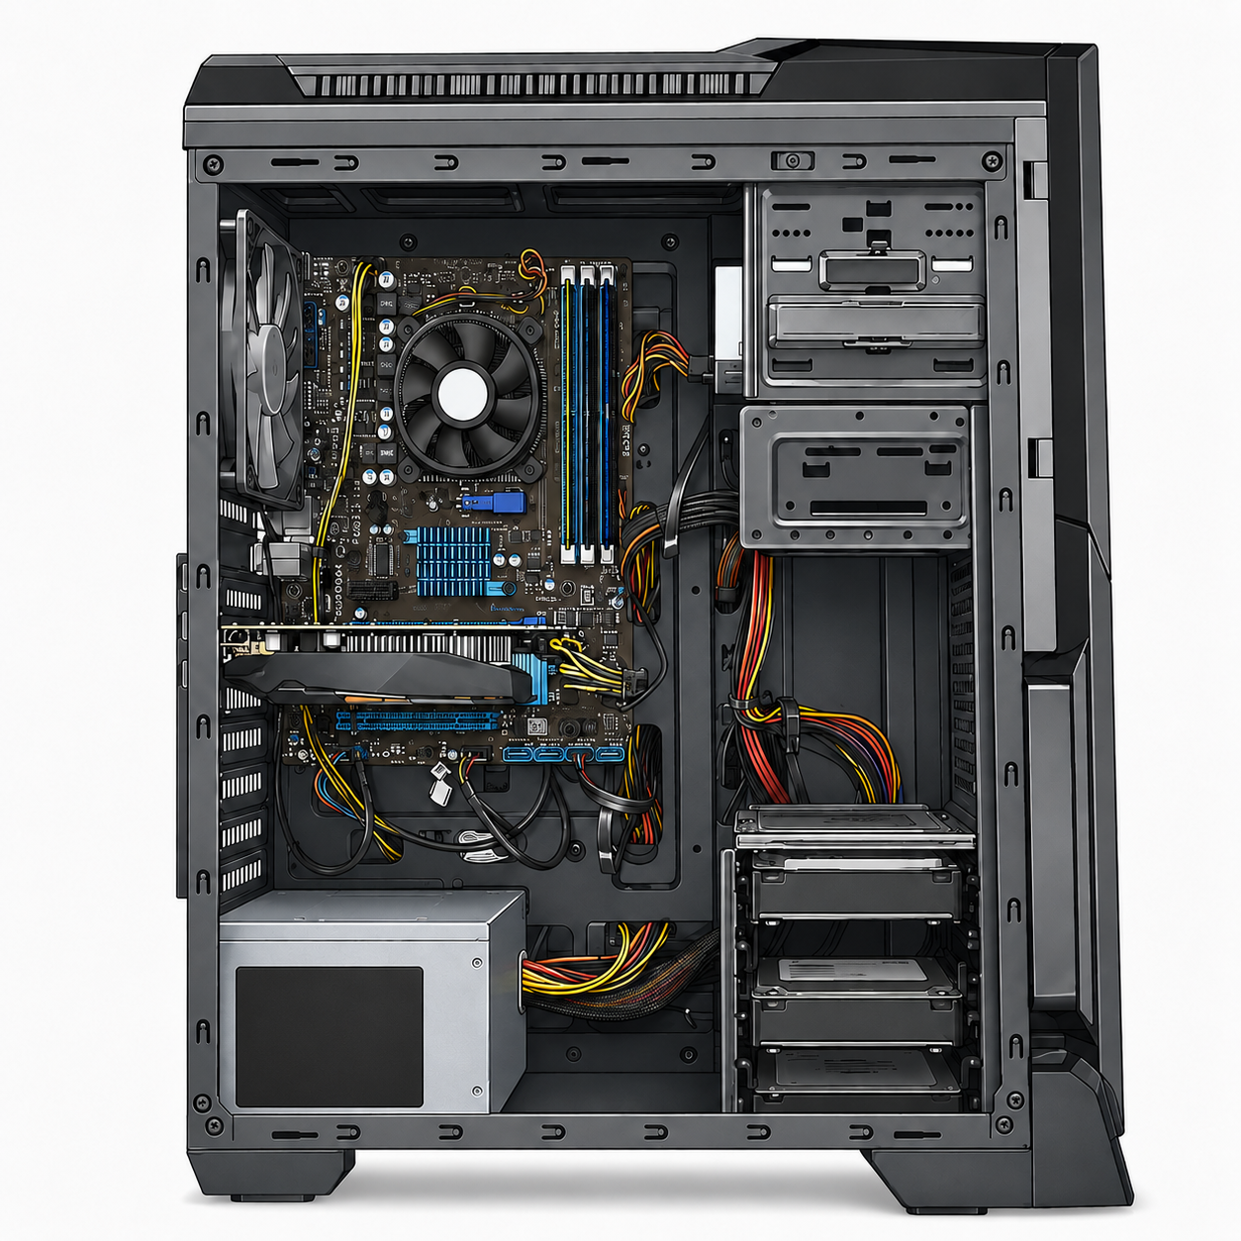
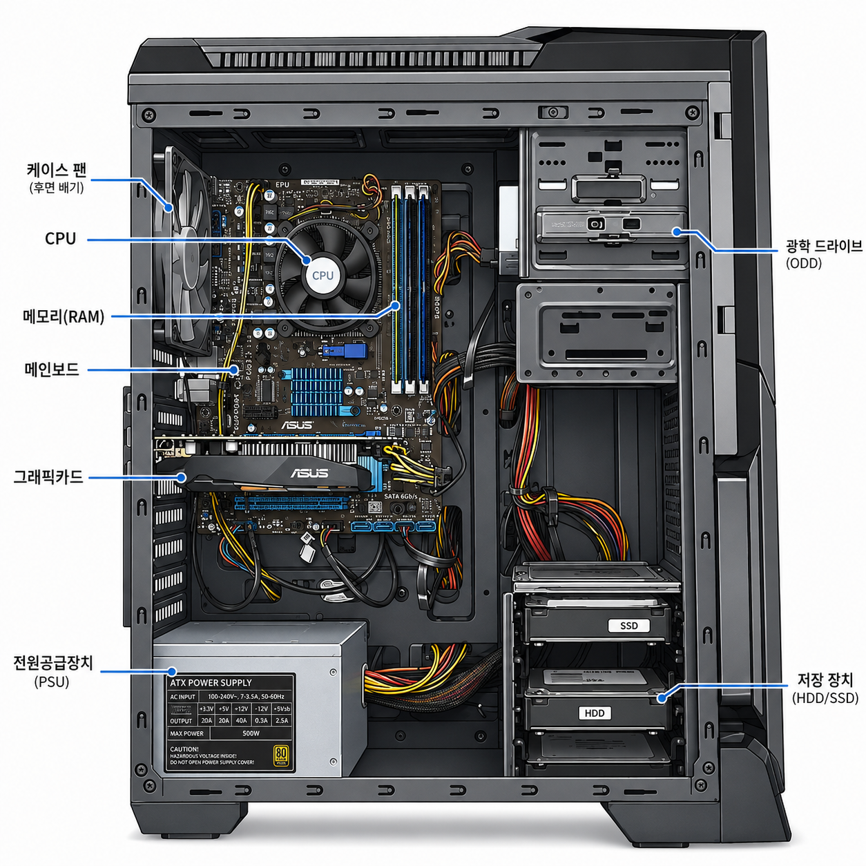
본체를 열면 보이는 것
실제 본체 내부 사진을 크게 놓고 함께 관찰합니다
▶ 케이스 열어 보기
▶ 노트북 X-ray
컴퓨터 구조 · Day 1 · S2 부품 4가지
Notes:
[S2-2 · 6분 · [강사 확정] 실제 내부 사진 기입] 본체를 열면 보이는 것
(0:00) 사진을 띄우고 아무 말 없이 20초. 그 뒤: "뭐가 보이나요? 아무거나 말씀해 주세요." — 자유 발언 2~3개 받는다. ("선풍기요" "초록색 판이요" 등 어떤 답이든 환영하고 받아 적듯 반응)
말하기: "좋습니다. 지금 보신 것들에 이번 시간 동안 전부 이름이 붙습니다."
(2:00) 동작: [▶ 케이스 열어 보기] 클릭 → '옆판 열기' → 자동 투어로 네 부품을 한 바퀴. "위치만 눈에 담아 두세요. 이름은 지금부터 하나씩."
(4:00) 동작: [▶ 노트북 X-ray] → 슬라이더를 천천히 밀며: "노트북이라고 다르지 않습니다. 같은 부품이 납작하게 누워 있을 뿐입니다." 수강생 대부분이 노트북 사용자이므로 이 한 방이 중요하다.
운영: 자료 채널에 애니메이션 주소를 올려 두었다면 "각자 폰으로도 열어 보세요"라고 안내.

Slide 10
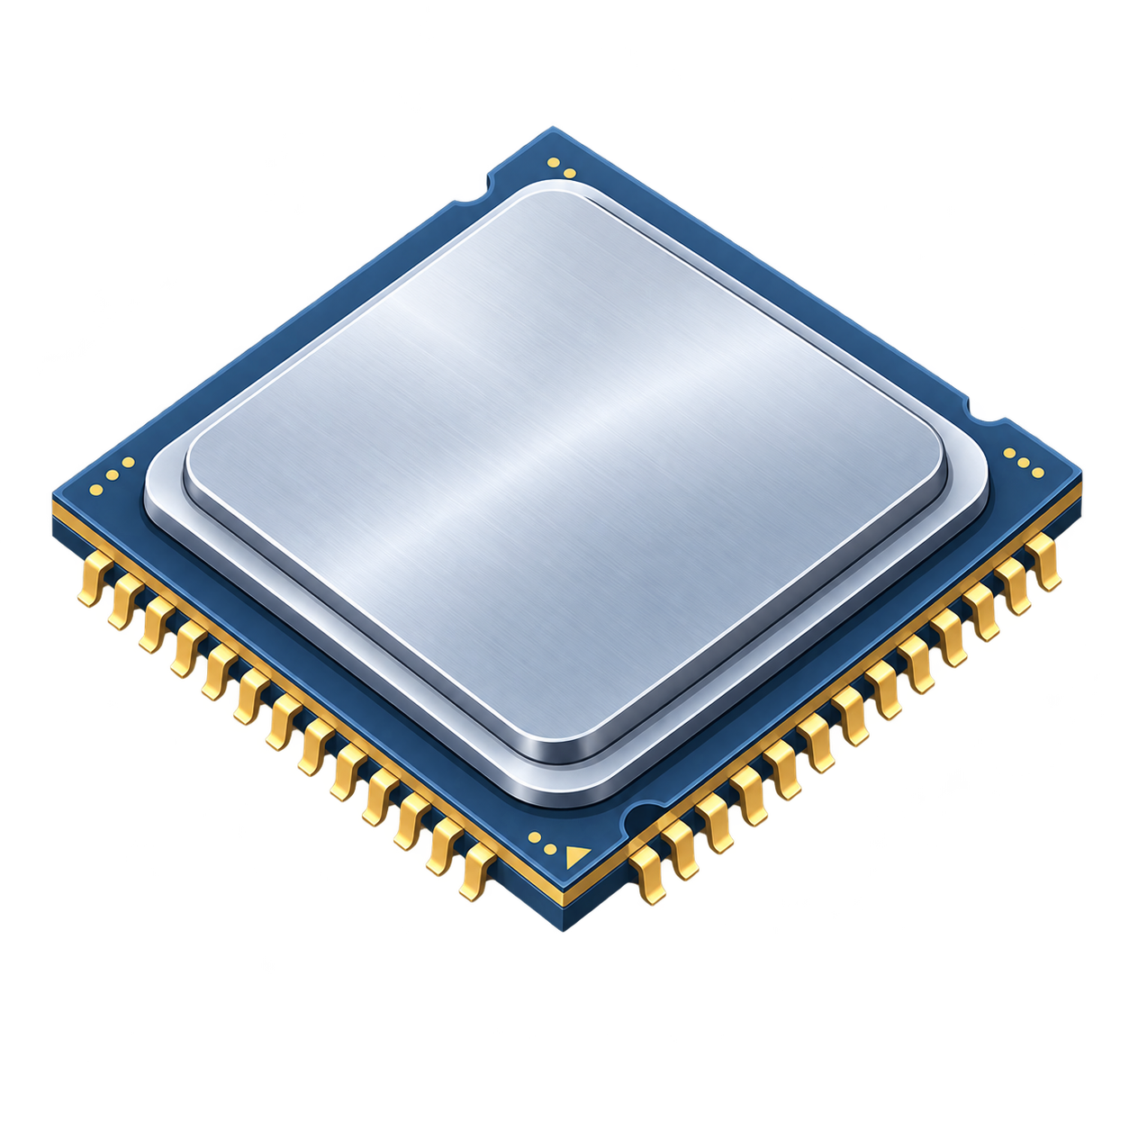
부품 1 / 4
CPU
생김새
방열판 아래 네모난 칩
위치
메인보드 가운데
내부 사진에서 이 부품을 직접 짚어 봅니다
컴퓨터 구조 · Day 1 · S2 부품 4가지
Notes:
[S2-3 · 4분] CPU — 생김새와 위치
말하기: "첫 번째 부품. 메인보드 한가운데에 제일 큰 덩어리가 있습니다. 그런데 사실 여러분이 보는 건 CPU가 아니라 '방열판' — 열을 식히는 금속 덩어리입니다. CPU 본체는 그 아래에 있는, 우표만 한 네모난 칩입니다."
"오늘 처음 알게 되는 사실 하나: 컴퓨터에서 제일 중요한 부품이, 제일 작은 축에 듭니다."
판서/제스처: 사진에서 방열판 → 그 아래를 손가락으로 짚는 동작을 실제로 한다.
예상 질문: "왜 열이 나요?" → "일을 많이 해서요. 무슨 일을 하는지는 다음 시간에 — 지금은 '가운데, 방열판 아래'만 기억해 주세요." (역할 설명 유도를 차단)

Slide 11
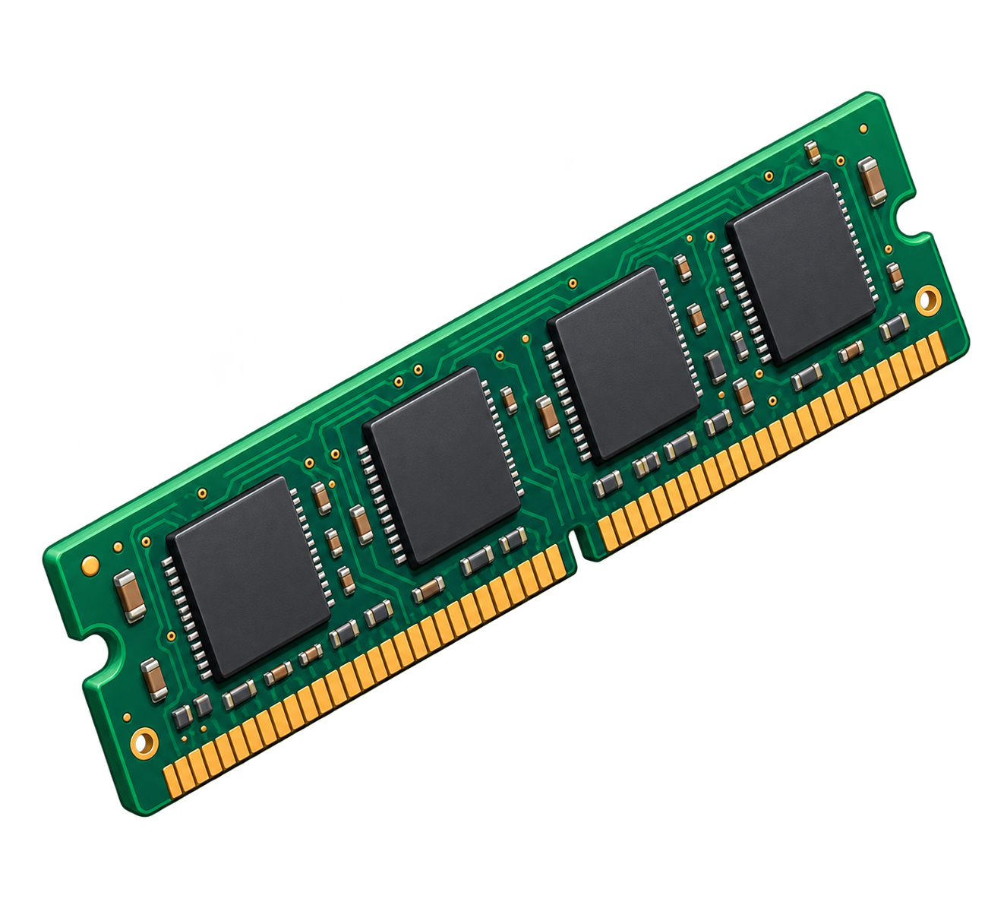
부품 2 / 4
메모리 (RAM)
생김새
길쭉한 막대 모양
위치
CPU 바로 옆 슬롯
내부 사진에서 이 부품을 직접 짚어 봅니다
컴퓨터 구조 · Day 1 · S2 부품 4가지
Notes:
[S2-4 · 4분] 메모리(RAM) — 생김새와 위치
말하기: "두 번째. CPU 바로 옆을 보면 길쭉한 막대가 슬롯에 꽂혀 있습니다. 한 개일 수도, 두세 개일 수도 있습니다. 이게 메모리, 다른 말로 RAM입니다."
"여기서 질문 하나 던져 놓겠습니다. 컴퓨터 안은 넓은데, 왜 하필 CPU '바로 옆'에 꽂아 놨을까요?" (답을 받지 않는다) "— 답은 다음 시간에 나옵니다. 궁금한 채로 두세요."
운영 메모: 이 복선은 S3-6(거리 경주)에서 회수한다. 반드시 '질문만 던지고 답하지 않는' 형태로 남길 것.
주의: 'RAM'과 '메모리'가 같은 말이라는 것을 명시적으로 말해 준다. 비전공자는 여기서 자주 갈린다.

Slide 12
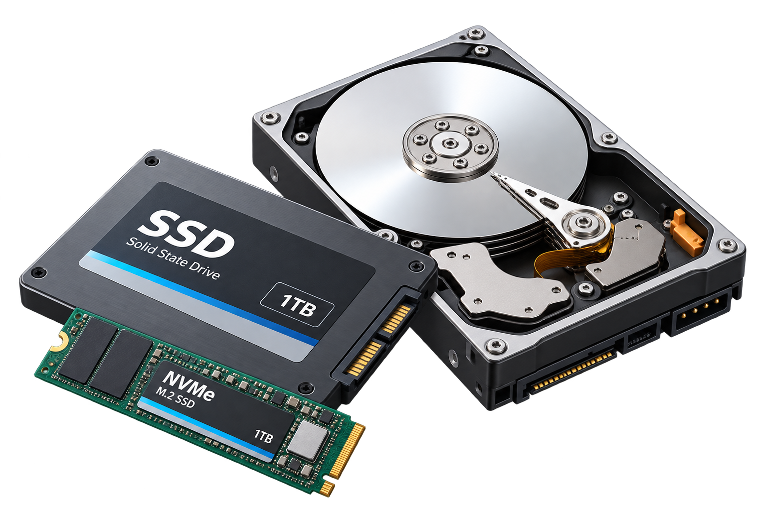
부품 3 / 4
저장장치 (SSD/HDD)
생김새
네모난 상자 또는 얇은 막대
위치
케이블 또는 슬롯으로 연결
내부 사진에서 이 부품을 직접 짚어 봅니다
컴퓨터 구조 · Day 1 · S2 부품 4가지
Notes:
[S2-5 · 4분] 저장장치 — 생김새와 위치
말하기: "세 번째. 구석 쪽에 네모난 상자가 보이면 HDD, 하드디스크입니다. 요즘 컴퓨터는 상자 대신 얇은 막대가 메인보드에 직접 꽂혀 있는데 그게 SSD입니다. 둘 다 '저장장치'라는 한 가족입니다."
"조심할 것 하나 — 아까 본 메모리도 막대, SSD도 막대라서 처음엔 헷갈립니다. 오늘 오후가 되면 이 둘이 완전히 다른 물건이라는 걸 알게 됩니다. 지금은 '슬롯 위치가 다르다' 정도만."
예상 오답 포인트: 실습 2에서 RAM 자리와 SSD 자리를 바꿔 적는 것이 최다 오답이다. 여기서 위치 차이(CPU 옆 vs 구석/별도 슬롯)를 한 번 더 강조해 두면 오답률이 내려간다.

Slide 13

부품 4 / 4
입출력장치
생김새
키보드 · 마우스 · 모니터
위치
본체 바깥 — 케이블과 단자로 연결
내부 사진에서 이 부품을 직접 짚어 봅니다
컴퓨터 구조 · Day 1 · S2 부품 4가지
Notes:
[S2-6 · 4분] 입출력장치 — 위치가 특별한 부품
말하기: "네 번째는 위치가 특이합니다. 키보드, 마우스, 모니터 — 전부 본체 '밖'에 있습니다. 본체 쪽에는 이것들을 꽂는 단자만 있습니다."
"부품 4가지 중에 유일하게 밖에 사는 녀석입니다. 그래서 실습 배치도에서도 이 녀석 이름표는 본체 바깥쪽에 붙입니다."
가벼운 확인: "지금 여러분 눈앞에 있는 입출력장치, 뭐가 있죠?" → (키보드, 마우스, 모니터, 터치패드…) 실물을 만지게 하는 첫 순간이다.

Slide 14

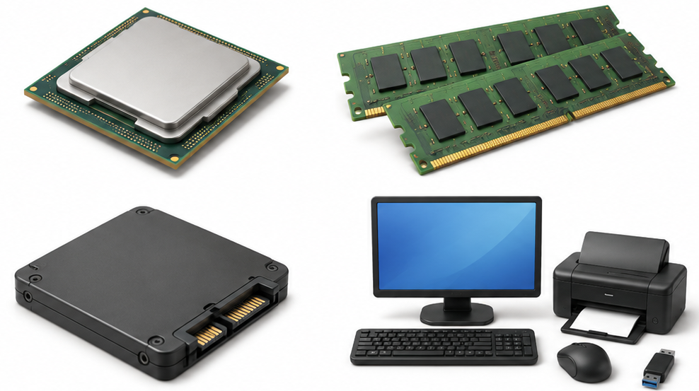
네 부품을 한 사진에서
①
방금 짚은 위치 네 곳을 한 사진에 모읍니다 — 이름은 가린 상태로
① 이 자리는?
①
②
② 이 자리는?
③
④
③ 이 자리는?
④ 이 자리는?
컴퓨터 구조 · Day 1 · S2 부품 4가지
Notes:
[S2-7 · 4분] 한눈 정리 — 이름을 가린 사진 (실습 직전 리허설)
(0:00) 말하기: "실습 전에 입으로 먼저 해 봅니다. 이름표를 가렸습니다."
동작: 사진의 각 자리를 하나씩 가리키며 전체가 소리 내어 답하게 한다: "가운데 큰 덩어리 아래엔?" — "CPU!" / "바로 옆 막대는?" — "메모리!" / "구석 상자나 별도 막대는?" — "저장장치!" / "본체 밖에는?" — "입출력장치!"
즉답이 안 나오는 자리가 있으면 그 부품 슬라이드로 잠깐 돌아갔다가 다시 온다.
말하기: "네 개 다 즉답이 나왔습니다. 이제 종이에 적으면 됩니다 — 방금 입으로 한 것과 완전히 같은 일입니다." (실습 불안감을 낮추는 문장)

Slide 15

실습 2
부품 이름표 채우기
할 일
결과물
이름을 가린 내부 사진 위에
부품 이름 4개 적어 넣기
이름표가 채워진
부품 배치도 1장
▶ 연습 게임: 부품 퍼즐
확인 “① 네 칸 다 채웠다 ② 일부만 채웠다 ③ 모르겠다 — 번호로”
컴퓨터 구조 · Day 1 · S2 부품 4가지
Notes:
[S2-8 · 12분 · 실습 2] 부품 이름표 채우기
(0:00) 워크시트(내부 사진 배치도) 배부.
말하기: "실습 2입니다. 사진 위 네 칸에 부품 이름을 적습니다. 제한 시간 7분 — 넉넉합니다."
(1:00) 동작(선택): [▶ 연습 게임: 부품 퍼즐]을 띄워 1~2분 워밍업. "이름표를 클릭하고, 맞는 자리를 클릭 — 종이에서 할 일과 같습니다." 자료 채널로 각자 폰에서 하게 해도 좋다.
(3:00~9:00) 종이 작성. 순회하며: 막힌 수강생에게는 답 대신 위치 힌트만 ("CPU 옆에 뭐가 꽂혀 있었죠?").
(10:00) 동작: 확인 문구를 토씨 그대로 읽는다: "① 네 칸 다 채웠다 ② 일부만 채웠다 ③ 모르겠다 — 번호로"
②·③이 있으면: "②③번 분들, 어느 칸이 비었나요?" — 해당 부품만 30초 재설명 후 재확인. 전원 ①이 될 때까지 다음 슬라이드로 가지 않는다.

Slide 16

정답 맞추기
1
화면에 정답 배치도를 공개한다
2
내 배치도와 한 칸씩 비교한다
3
틀린 칸이 있으면 바로 고친다
확인 “고친 칸 — ① 없다 ② 있다 ③ 모르겠다 — 번호로”
컴퓨터 구조 · Day 1 · S2 부품 4가지
Notes:
[S2-9 · 4분] 정답 맞추기
(0:00) 정답을 공개한다.
말하기: "빨간 펜 들 필요 없습니다. 틀린 칸은 지우지 말고 옆에 바르게 다시 적으세요 — 뭘 헷갈렸는지가 남아 있어야 다음에 안 틀립니다."
(1:30) "어느 칸을 고친 분이 많은지 볼까요. RAM과 SSD 바꿔 적은 분?" (거수 — 보통 가장 많다) "예상했습니다. 둘 다 막대라서요. 결정적 차이는 오후 1시에 나옵니다. 그때 이 둘은 절대 안 헷갈리게 됩니다."
채점 철학: 걷어서 점수 매기지 않는다. '스스로 고치는 행위'가 이 수업의 채점이다. 이 원칙은 오늘 모든 정답 맞추기에 동일하게 적용된다.

Slide 17

다음 시간
이름을 알았으니, 다음은 역할
S3 · CPU와 메모리 — 일하는 손과 작업대
방금 사진에서 짚은 CPU와 메모리가 무슨 일을 하는지 알아봅니다
컴퓨터 구조 · Day 1 · S2 부품 4가지
Notes:
[S2-10 · 1분] 다음 시간 예고
말하기: "이름 4개를 알았습니다. 배치도는 잘 보관하세요 — 마지막 시간에 다시 씁니다. 다음 시간엔 이 중 둘, CPU와 메모리가 '무슨 일'을 하는지 봅니다. 별명을 하나씩 붙일 건데, 일하는 손과 작업대입니다. 10분 쉬고 11시 정각에 시작합니다."
운영: 워크시트를 버리지 않도록 반드시 언급(S8 재료다).

Slide 18
이 시간의 도착점
부품과 역할을 짝지은 매칭 시트 1장을 완성한다
S2에서 이름과 위치를 배운 부품 중 CPU와 메모리의 역할을 다룹니다
컴퓨터 구조 · Day 1 · S3 CPU와 메모리
Notes:
[S3-1 · 2분] 이 시간의 도착점
말하기: "지난 시간에 '이름과 위치'를 배웠습니다. 이번 시간부터 '역할'입니다. 먼저 둘 — CPU와 메모리. 결과물은 부품과 역할을 선으로 이은 매칭 시트 한 장입니다."
"이번 시간이 끝나면 여러분은 '컴퓨터가 느려요'라는 말을 두 부품의 언어로 나눠서 생각할 수 있게 됩니다."
주의: 아직 저장장치·입출력 역할은 언급하지 않는다(S4의 몫).

Slide 19
CPU가 하는 일
역할
계산과 명령 처리
S2에서 본 위치
메인보드 가운데
컴퓨터 구조 · Day 1 · S3 CPU와 메모리
Notes:
[S3-2 · 4분] CPU가 하는 일
말하기: "CPU가 하는 일은 두 단어입니다 — 계산, 그리고 명령 처리. 여러분이 계산기 앱에서 3+5를 누르면, 실제로 더하는 곳이 여기입니다. 마우스를 클릭했을 때 '클릭됐네, 창을 열자'라고 판단하는 곳도 여기입니다."
"위치 기억나시죠? — 메인보드 가운데, 방열판 아래. 왜 열이 났는지 이제 답이 됩니다. 쉬지 않고 일하니까요."
예상 질문: "그래픽카드가 하는 일과 뭐가 달라요?" → "좋은 질문입니다. 그래픽 전용 일꾼이 따로 있는 컴퓨터도 있는데, 이번 3일 과정에서는 기본 4부품에 집중합니다. 원리는 CPU를 이해하면 그대로 통합니다." (범위 밖 질문을 존중하며 차단)

Slide 20

비유 — CPU는 일하는 손
뜻
일을 실제로 해내는 곳
앞으로 CPU가 나오면 「손」을 떠올립니다
컴퓨터 구조 · Day 1 · S3 CPU와 메모리
Notes:
[S3-3 · 3분] 비유 — CPU는 일하는 손
말하기: "오늘부터 3일간 쓸 약속, 첫 번째입니다. CPU가 나오면 '일하는 손'을 떠올리세요. 일을 실제로 해내는 곳."
"왜 비유를 쓰냐면 — 내일 숫자가 나오고 모레 명령어가 나와도, '손이 하는 일'이라고 생각하면 절대 길을 잃지 않기 때문입니다."
판서: 칠판(또는 화이트보드) 구석에 '비유 사전'을 만들고 첫 줄을 적는다: 손 = CPU. 이 목록은 오늘 하루 지우지 않는다. S4가 끝나면 4줄이 된다.

Slide 21
메모리가 하는 일
역할
지금 쓰는 것을 올려두는 곳
S2에서 본 위치
CPU 바로 옆 슬롯
▶ 작업대 위의 프로그램들
컴퓨터 구조 · Day 1 · S3 CPU와 메모리
Notes:
[S3-4 · 5분] 메모리가 하는 일
말하기: "메모리는 '지금 쓰는 것을 올려두는 곳'입니다. 지금 여러분 컴퓨터에 창이 몇 개 열려 있나요? 브라우저, 음악, 메신저 — 그 모든 게 어딘가에 '올라와' 있어야 바로바로 전환이 됩니다. 그 어딘가가 메모리입니다."
(1:30) 동작: [▶ 작업대 위의 프로그램들] 클릭 → '문서로 전환' '음악으로 전환' '게임으로 전환'을 눌러 가며 손이 이동하는 모습을 보여준다.
말하기: "보세요 — 세 개 다 작업대에 올라와 있고, 손이 여러분이 고른 것으로 갑니다. 창 전환이 빠른 이유는 나머지도 이미 올라와 있기 때문입니다."
예상 질문: "그럼 창을 끄면요?" → "작업대에서 내려갑니다. 그럼 어디로 가느냐 — 그 이야기가 오후 1시입니다." (또 하나의 복선)

Slide 22

비유 — 메모리는 작업대
뜻
일할 재료를 펼쳐 놓는 곳
앞으로 메모리가 나오면 「작업대」를 떠올립니다
▶ 손과 작업대 애니메이션
컴퓨터 구조 · Day 1 · S3 CPU와 메모리
Notes:
[S3-5 · 4분] 비유 — 메모리는 작업대
말하기: "약속 두 번째. 메모리는 '작업대'입니다. 일할 재료를 펼쳐 놓는 곳." (비유 사전에 추가: 작업대 = 메모리)
(1:00) 동작: [▶ 손과 작업대 애니메이션] → '시작'을 누르고 손이 왕복하는 기본 루프를 20초쯤 보여준다. 속도 슬라이더를 '빠르게'로 올리며:
말하기: "손은 이 왕복을 쉬지 않고 반복합니다. 실제 CPU에서는 이게 1초에 '수십억 번' 일어납니다. 수십억이라는 숫자, 오후 3시에 이름을 달고 다시 옵니다 — GHz라는 이름으로."
운영: 여기서는 GHz를 이름만 흘리고 지나간다. 정의는 S6-3에서.

Slide 23

둘이 붙어 있어야 하는 이유
이유
손과 작업대가 가까워야 일이 빠르다
실제로도
메모리 슬롯은 CPU 바로 옆에 있다
▶ 거리 경주 해보기
컴퓨터 구조 · Day 1 · S3 CPU와 메모리
Notes:
[S3-6 · 6분] 둘이 붙어 있어야 하는 이유 — 복선 회수
(0:00) 말하기: "지난 시간에 던져 놓은 질문 — 왜 메모리는 CPU '바로 옆'에 꽂혀 있을까. 지금 실험으로 답하겠습니다."
동작: [▶ 거리 경주 해보기] 클릭. 수강생 한 명을 지목: "○○님, ② 작업대를 얼마나 멀리 둘까요? 슬라이더를 골라 주세요." (일감 개수도 다른 수강생이 고르게 하면 더 좋다) → '경주 시작'.
경주 중: "두 손의 빠르기는 완전히 같습니다. 다른 건 거리 하나."
결과가 나오면 배수를 소리 내어 읽는다: "○○배 차이. 같은 손인데."
말하기: "그래서 답 — 손과 작업대가 가까워야 일이 빠르다. 실제 컴퓨터도 그래서 메모리 슬롯을 CPU 옆에 붙여 놓은 겁니다. 컴퓨터를 설계한 사람들의 고민이 이 한 뼘 거리에 들어 있습니다."
시간 여유 시: 거리를 바꿔 한 번 더 (수강생이 극단값을 고르면 반응이 좋다).

Slide 24
정리 — 두 부품, 두 역할
CPU
메모리 (RAM)
일하는 손
작업대
계산과 명령 처리
지금 쓰는 것 올려두기
컴퓨터 구조 · Day 1 · S3 CPU와 메모리
Notes:
[S3-7 · 3분] 정리 — 두 부품, 두 역할
동작: 화면의 두 카드를 하나씩 가리키며 전체 문답: "CPU는?" — "일하는 손!" / "무슨 일?" — "계산과 명령 처리!" / "메모리는?" — "작업대!" / "무슨 일?" — "지금 쓰는 것 올려두기!"
즉답이 흐리면 한 번 더. 소리가 커질 때까지 반복해도 좋다 — 이 문답이 그대로 실습 답이다.
말하기: "방금 입으로 다 하셨습니다. 이제 선만 그으면 됩니다."

Slide 25
실습 3
부품과 역할 짝짓기
할 일
결과물
워크시트의 부품 이름과
역할 설명을 선으로 잇기
채점 가능한
매칭 시트 1장
확인 “① 다 짝지었다 ② 일부만 짝지었다 ③ 모르겠다 — 번호로”
컴퓨터 구조 · Day 1 · S3 CPU와 메모리
Notes:
[S3-8 · 12분 · 실습 3] 부품과 역할 짝짓기
(0:00) 워크시트 배부. 말하기: "실습 3. 왼쪽엔 부품 이름, 오른쪽엔 역할 설명 — 맞는 것끼리 선으로 잇습니다. 7분."
순회 원칙: 막힌 수강생에게 답을 말하지 않고 비유 단어로만 힌트를 준다. ("'일할 재료를 펼쳐 놓는 곳'이 어느 별명이었죠?")
빨리 끝낸 수강생에게: "옆 분과 서로 시트를 바꿔서 읽어 보세요" (또래 검토).
(10:00) 확인 문구를 토씨 그대로: "① 다 짝지었다 ② 일부만 짝지었다 ③ 모르겠다 — 번호로"
②·③은 어느 짝이 막혔는지 물어 그 자리에서 해소. 전원 ① 후 다음으로.

Slide 26
정답 맞추기
1
화면에 정답을 공개한다
2
내 시트와 한 짝씩 비교한다
3
틀린 짝이 있으면 바로 고친다
확인 “고친 짝 — ① 없다 ② 있다 ③ 모르겠다 — 번호로”
컴퓨터 구조 · Day 1 · S3 CPU와 메모리
Notes:
[S3-9 · 4분] 정답 맞추기
(0:00) 정답 공개 → "한 짝씩 비교하고, 틀린 짝은 지우지 말고 바르게 다시 이으세요."
(2:00) 확인 문구를 토씨 그대로: "고친 짝 — ① 없다 ② 있다 ③ 모르겠다 — 번호로"
②(있다)가 여럿이면: "어느 짝이었나요?" — 보통 'CPU↔올려두기'로 잘못 이은 경우다. 그때: "손은 올려두지 않습니다. 손은 '일'을 하죠. 올려두는 건 작업대." 비유로 교정하면 한 번에 잡힌다.
말하기: "매칭 시트도 보관 — 마지막 시간 재료입니다."

Slide 27
다음 시간
손과 작업대 다음은, 창고와 출입구
S4 · 저장장치와 입출력장치 — 창고와 출입구
꺼도 남는 곳과 컴퓨터의 드나드는 문을 알아봅니다
컴퓨터 구조 · Day 1 · S3 CPU와 메모리
Notes:
[S3-10 · 1분] 다음 시간 예고
말하기: "손과 작업대를 배웠습니다. 그런데 아까 질문 하나가 남아 있죠 — 창을 끄면, 전원을 끄면, 작업대 위의 것들은 어디로 갈까요? 점심 먹고 1시, 창고와 출입구 이야기로 답하겠습니다. 맛있게 드세요."
운영: 점심시간에 아침 설문의 6·7번(기기/OS) 집계를 반드시 마친다 — S7-2에 필요.

Slide 28
이 시간의 도착점
「꺼지면 사라진다 vs 남는다」 분류 시트 1장을 완성한다
S2 부품 4가지 중 남은 둘 — 저장장치와 입출력장치의 역할을 다룹니다
컴퓨터 구조 · Day 1 · S4 저장장치와 입출력장치
Notes:
[S4-1 · 2분] 이 시간의 도착점
말하기: "오후 시작합니다. 식곤증이 올 시간이라 이번 시간엔 여러분이 직접 누르고 끄는 실험이 두 개 있습니다."
"남은 부품 둘 — 저장장치와 입출력장치입니다. 결과물은 '꺼지면 사라지는 것 vs 남는 것'을 나눈 분류 시트 한 장. 오전에 남겨 둔 질문, '작업대 위의 것들은 어디로 가는가'가 오늘 풀립니다."
(아침 설문 11번에서 걱정 2~3개를 골라 익명으로 언급하기 좋은 타이밍: "아침 설문에 이런 걱정이 있었습니다 — …. 오늘 구조가 그 걱정을 막아 줍니다.")

Slide 29
저장장치가 하는 일
역할
꺼도 남는 곳 — 파일을 보관
S2에서 본 종류
SSD 또는 HDD
컴퓨터 구조 · Day 1 · S4 저장장치와 입출력장치
Notes:
[S4-2 · 4분] 저장장치가 하는 일
(0:00) 질문으로 시작: "어제 저장한 파일이 오늘 켜니까 그대로 있습니다. 밤새 전기도 껐는데요. 왜 안 사라졌을까요?" — 답 한두 개 받는다.
말하기: "어딘가 '꺼도 남는 곳'에 있었기 때문입니다. 그곳이 저장장치 — 오전에 본 SSD와 HDD입니다. 역할은 한 줄: 파일을 보관한다, 전원과 상관없이."
"메모리와 뭐가 다른지 궁금하실 텐데, 두 장 뒤에 실험으로 확인합니다." (기대 심기)

Slide 30

비유 — 저장장치는 창고
뜻
지금 안 쓰는 것도 오래 보관하는 곳
앞으로 저장장치가 나오면 「창고」를 떠올립니다
컴퓨터 구조 · Day 1 · S4 저장장치와 입출력장치
Notes:
[S4-3 · 3분] 비유 — 저장장치는 창고
말하기: "약속 세 번째. 저장장치는 '창고'입니다. 지금 안 쓰는 것도 오래 보관하는 곳. 작업대는 지금 쓰는 것만, 창고는 안 쓰는 것까지 전부."
판서: 비유 사전에 추가 — 창고 = 저장장치. "이제 세 줄입니다. 오늘 안에 네 줄을 채웁니다."

Slide 31
메모리와 저장장치의 차이
메모리 (작업대)
저장장치 (창고)
끄면 사라진다
꺼도 남는다
지금 쓰는 것만 올려둠
파일을 오래 보관함
▶ 전원 실험
▶ Ctrl+S의 정체
컴퓨터 구조 · Day 1 · S4 저장장치와 입출력장치
Notes:
[S4-4 · 8분] 메모리와 저장장치의 차이 — 오늘의 핵심
(0:00) 말하기: "오늘 하루에서 가장 중요한 슬라이드입니다. 두 문장만 가져가시면 됩니다 — 메모리는 끄면 사라진다. 저장장치는 꺼도 남는다."
(0:30) 동작: [▶ 전원 실험] 클릭. 수강생 한 명을 앞으로(또는 지목해 지시대로):
① '프로그램 열기'를 서너 번 → 작업대에 블록이 쌓인다. ② 그중 일부만 '저장하기(Ctrl+S)' → 창고에 사본 생성, ✓ 표시 확인. ③ "자, 이제 전원을 꺼 주세요." → 저장 안 한 블록이 증발하는 순간, 잠깐 침묵을 준다.
말하기: "방금 사라진 것들 — 되돌릴 방법이 없습니다. 창고에 사본이 있는 것만 살아남았습니다."
(4:00) 동작: [▶ Ctrl+S의 정체] → 수강생이 입력칸에 실제로 한 문장 타이핑 → 저장 → 몇 글자 더 쓰고 → '저장 없이 전원 끄기'. 돌아온 것은 저장 시점까지만이라는 걸 확인.
말하기: "'저장 안 했는데 껐어요'라는 비극의 정체가 이겁니다. 저장 = 작업대의 것을 창고로 복사하는 행위."
예상 질문: "자동 저장은요?" → "프로그램이 여러분 대신 Ctrl+S를 계속 눌러 주는 겁니다. 원리는 같습니다."

Slide 32
입출력장치가 하는 일
입력 — 넣는 것
키보드 · 마우스
출력 — 내보내는 것
모니터
▶ 출입구 왕복 체험
컴퓨터 구조 · Day 1 · S4 저장장치와 입출력장치
Notes:
[S4-5 · 5분] 입출력장치가 하는 일
(0:00) 말하기: "마지막 부품. 컴퓨터 안팎을 드나드는 문입니다. 들어가는 문 — 키보드, 마우스. 나오는 문 — 모니터."
(1:00) 동작: [▶ 출입구 왕복 체험] → 수강생이 입력칸에 타이핑. 한 글자마다 호박색 점이 입력 문 → 손 → 출력 문으로 이동해 화면에 글자가 찍히는 것을 보여준다.
말하기: "여러분이 키를 누른 순간부터 화면에 글자가 뜨기까지, 데이터가 이 길을 실제로 지나갑니다. 눈치채셨나요 — 호박색 점. 오늘 이 점이 나오면 언제나 '데이터'입니다."
(이 색 규칙은 S5에서 본격적으로 쓰인다. 여기서 한 번 짚어 두면 S5가 쉬워진다.)

Slide 33

비유 — 입출력장치는 출입구
뜻
컴퓨터로 들어가고 나오는 문
앞으로 입출력장치가 나오면 「출입구」를 떠올립니다
컴퓨터 구조 · Day 1 · S4 저장장치와 입출력장치
Notes:
[S4-6 · 3분] 비유 — 입출력장치는 출입구
말하기: "약속 네 번째, 마지막. 입출력장치는 '출입구'입니다." (비유 사전 완성: 손·작업대·창고·출입구)
동작: 비유 사전 네 줄을 가리키며 전체 복창 한 번: "손! 작업대! 창고! 출입구!"
말하기: "이 네 단어가 3일 내내 여러분의 지도입니다. 내일 숫자가 나와도, 모레 명령어가 나와도 이 네 단어로 다 설명됩니다."

Slide 34
정리 — 4대 부품, 역할 완성
CPU
메모리
저장장치
입출력장치
일하는 손
작업대
창고
출입구
S2의 이름 4개에 오늘까지 역할 4개가 모두 붙었습니다
컴퓨터 구조 · Day 1 · S4 저장장치와 입출력장치
Notes:
[S4-7 · 4분] 정리 — 4대 부품, 역할 완성
말하기: "오전 10시에 이름 4개, 지금 역할 4개 — 부품 카드가 완성됐습니다."
동작: 화면의 네 부품을 무작위 순서로 가리키며 전체 문답 (이름→비유→역할 순으로 세 번씩): "이건?" — "저장장치!" "별명은?" — "창고!" "하는 일은?" — "꺼도 남는 곳, 파일 보관!"
속도를 점점 올리면 분위기가 산다. 즉답이 나오는 상태로 실습에 들어가는 것이 목표.

Slide 35
실습 4
사라진다 vs 남는다
할 일
결과물
워크시트의 항목들을
두 칸으로 나눠 적기
분류 완료 시트 1장
확인 “① 다 분류했다 ② 일부만 분류했다 ③ 모르겠다 — 번호로”
컴퓨터 구조 · Day 1 · S4 저장장치와 입출력장치
Notes:
[S4-8 · 12분 · 실습 4] 사라진다 vs 남는다
(0:00) 워크시트 배부. 말하기: "실습 4. 항목들을 두 칸 — '꺼지면 사라진다'와 '꺼도 남는다' — 에 나눠 적습니다. 7분."
"판단 기준은 하나입니다. 그것이 '작업대 위'에 있느냐, '창고 안'에 있느냐."
순회 힌트: 막히면 "그건 지금 쓰는 중인가요, 보관돼 있나요?"라고만 묻는다.
(10:00) 확인 문구를 토씨 그대로: "① 다 분류했다 ② 일부만 분류했다 ③ 모르겠다 — 번호로"
전원 ① 확인 후 정답으로.

Slide 36
정답 맞추기
1
화면에 정답을 공개한다
2
내 시트와 한 칸씩 비교한다
3
틀린 칸이 있으면 바로 고친다
확인 “고친 칸 — ① 없다 ② 있다 ③ 모르겠다 — 번호로”
컴퓨터 구조 · Day 1 · S4 저장장치와 입출력장치
Notes:
[S4-9 · 4분] 정답 맞추기
(0:00) 정답 공개 → 한 칸씩 비교, 스스로 교정.
(2:00) 확인 문구를 토씨 그대로: "고친 칸 — ① 없다 ② 있다 ③ 모르겠다 — 번호로"
최다 오답 예상: '작업 중이던 문서'(사라진다)와 '저장해 둔 문서'(남는다)를 같은 칸에 넣는 것. ②가 나오면 이 지점을 확인하고: "같은 문서라도 '어디에 있느냐'가 운명을 가릅니다. 아까 전원 실험에서 본 그대로입니다."
말하기: "분류 시트 보관 — 역시 마지막 시간 재료입니다."

Slide 37
다음 시간
이제 네 부품이 한 그림에서 만납니다
S5 · 부품이 주고받는 것 — 전원 버튼부터 화면까지
전원을 켠 뒤 데이터가 지나가는 길을 따라갑니다
컴퓨터 구조 · Day 1 · S4 저장장치와 입출력장치
Notes:
[S4-10 · 1분] 다음 시간 예고
말하기: "이제 네 부품을 다 압니다. 그런데 지금까지는 한 명씩 따로 소개받은 셈입니다. 다음 시간엔 넷이 '함께 일하는' 장면을 봅니다 — 전원 버튼을 누른 순간부터 화면에 프로그램이 뜨기까지, 데이터가 지나가는 길. 10분 쉬고 2시에 시작합니다."

Slide 38
이 시간의 도착점
4대 부품 사이에 화살표를 그린 데이터 흐름도 1장을 완성한다
S2~S4에서 배운 부품 4가지만 사용합니다
컴퓨터 구조 · Day 1 · S5 부품이 주고받는 것
Notes:
[S5-1 · 2분] 이 시간의 도착점
말하기: "지금까지 부품 넷을 '따로' 배웠습니다. 이번 시간엔 넷을 '연결'합니다. 결과물은 4대 부품 사이에 화살표를 그린 데이터 흐름도 한 장."
"이번 시간이 끝나면, 로딩 화면을 볼 때마다 그 뒤에서 무슨 일이 벌어지는지 머릿속에 그림이 그려집니다."
주의: 이 시간의 부품은 S2~S4에서 배운 넷뿐이다. 새 부품·새 용어를 추가하지 않는다.

Slide 39

질문 — 전원 버튼을 누르면?
오늘의 질문
프로그램이 화면에 뜨기까지,
데이터는 어디를 지날까
▶ 로딩의 정체
컴퓨터 구조 · Day 1 · S5 부품이 주고받는 것
Notes:
[S5-2 · 5분] 질문 — 전원 버튼을 누르면?
(0:00) 말하기: "게임 아이콘을 더블클릭하면 로딩 바가 돕니다. 그 몇 초 동안 컴퓨터는 뭘 하고 있을까요?" — 추측 2~3개 받는다. (틀려도 전부 "그럴듯합니다"로 받는다)
(1:30) 동작: [▶ 로딩의 정체] 클릭 → 저장장치를 SSD로 두고 '아이콘 실행' → 로딩 완료 시간 확인 → HDD로 바꿔 다시 실행 → 시간 비교가 화면에 뜬다.
말하기: "로딩의 정체는 '옮기는 시간'입니다. 창고에서 작업대로 짐을 옮기는 시간. 창고가 빠르면(SSD) 짧고, 느리면(HDD) 깁니다."
"컴퓨터 살 때 'SSD가 좋다'는 말의 이유를 방금 눈으로 봤습니다."
예상 질문: "그럼 로딩이 끝나면 창고는 할 일이 없나요?" → "핵심을 짚으셨습니다. 맞습니다, 일단 작업대에 올라오면 그다음은 손과 작업대의 시간입니다. 그 순서를 지금부터 한 칸씩 봅니다."

Slide 40
1단계
저장장치에서 꺼낸다
창고에서
보관돼 있던 프로그램을 꺼낸다
컴퓨터 구조 · Day 1 · S5 부품이 주고받는 것
Notes:
[S5-3 · 3분] 1단계 — 저장장치에서 꺼낸다
말하기: "데이터 여행의 출발지는 창고입니다. 왜 창고에서 시작할까요? — 전원이 꺼져 있던 밤새, 프로그램이 살아남아 있던 유일한 곳이기 때문입니다. 어제 배운 '꺼도 남는 곳', 기억나시죠."
"더블클릭은 사실 이런 명령입니다: '창고에서 저 프로그램 꺼내 와.'"
판서(권장): 칠판에 네 칸을 그리기 시작한다 — 첫 칸 '창고'. 이후 슬라이드마다 한 칸씩 추가해, S5-7에서 칠판에도 완성된 길이 남게 한다.

Slide 41
2단계
메모리에 올린다
작업대로
지금 쓸 것을 올려놓는다
컴퓨터 구조 · Day 1 · S5 부품이 주고받는 것
Notes:
[S5-4 · 3분] 2단계 — 메모리에 올린다
말하기: "꺼낸 것을 작업대에 올립니다. 이 순간부터 그 프로그램은 '지금 쓰는 것'이 됩니다. 창 전환이 빨랐던 이유, 로딩이 끝나면 쾌적해지는 이유 — 전부 작업대에 올라와 있기 때문입니다."
"그리고 어제 배운 대로, 작업대 위의 것은 끄면 사라집니다. 그래서 창고의 원본은 그대로 두고 '복사본'을 올립니다. 원본을 옮기는 게 아니라는 것 — 은근히 중요합니다."
(칠판 두 번째 칸 '작업대' 추가, 화살표 연결)

Slide 42
3단계
CPU가 처리한다
일하는 손이
명령을 계산하고 처리한다
컴퓨터 구조 · Day 1 · S5 부품이 주고받는 것
Notes:
[S5-5 · 3분] 3단계 — CPU가 처리한다
말하기: "이제 손의 차례입니다. 작업대 위의 것을 계산하고 처리합니다. 오전에 한 거리 경주 기억나시죠 — 손과 작업대가 붙어 있어야 하는 이유가 바로 이 단계 때문입니다. 이 왕복이 쉴 새 없이 일어나거든요."
(칠판 세 번째 칸 '손' 추가)
주의: 여기서 명령어·인출해석실행을 미리 꺼내지 않는다. "손이 어떻게 일하는지 자세한 건 Day 3"라고만 남겨 둔다.

Slide 43

4단계
화면으로 나간다
출입구로
결과가 모니터에 나타난다
컴퓨터 구조 · Day 1 · S5 부품이 주고받는 것
Notes:
[S5-6 · 3분] 4단계 — 화면으로 나간다
말하기: "손이 처리한 결과가 문 밖으로 나갑니다 — 모니터에 프로그램 창이 뜨는 그 순간입니다. 문을 안 나오면 컴퓨터 혼자만 알고 있는 거죠. 우리 눈에 보여야 끝난 겁니다."
(칠판 네 번째 칸 '출입구(화면)' 추가 — 칠판에 길 완성)
말하기: "출발부터 도착까지 — 창고, 작업대, 손, 문. 어제오늘 배운 네 부품이 정확히 한 번씩 등장했습니다."

Slide 44
한 그림으로
네 부품이 데이터를 주고받는 순서
→
→
→
저장장치
메모리
CPU
화면
꺼낸다
올린다
처리한다
보여준다
실습에서는 이 화살표를 여러분이 직접 그립니다
▶ 데이터의 길 따라가기
컴퓨터 구조 · Day 1 · S5 부품이 주고받는 것
Notes:
[S5-7 · 6분] 한 그림으로
(0:00) 동작: [▶ 데이터의 길 따라가기] 클릭 → 먼저 '자동 재생'으로 한 바퀴(호박색 점이 네 정거장을 지나 마지막에 프로그램 창이 뜬다).
(1:30) 두 번째 바퀴는 '다음 단계' 버튼으로 한 칸씩 끊으며, 전체가 다음 정거장을 먼저 외치게 한다: "다음은?" — "메모리!" (클릭) "다음은?" — "CPU!" (클릭)
말하기: "호박색 점 — 오늘 계속 본 그 점입니다. 데이터는 언제나 이 색."
(4:00) 말하기: "화면 아래 문장 보이시죠. 실습에서는 이 화살표를 여러분이 직접 그립니다. 방금 입으로 다 외쳤으니, 손으로 옮기기만 하면 됩니다."

Slide 45
실습 5
화살표로 흐름 그리기
할 일
결과물
워크시트의 4대 부품 사이에
데이터가 가는 순서대로 화살표 그리기
완성된
데이터 흐름도 1장
▶ 연습 게임: 흐름 조립
확인 “① 화살표 다 그렸다 ② 일부만 그렸다 ③ 모르겠다 — 번호로”
컴퓨터 구조 · Day 1 · S5 부품이 주고받는 것
Notes:
[S5-8 · 12분 · 실습 5] 화살표로 흐름 그리기
(0:00) 말하기: "실습 5. 종이에 그리기 전에 게임으로 리허설 한 번 하겠습니다."
동작: [▶ 연습 게임: 흐름 조립] → 부품 카드를 순서대로 조립하고 '실행'. 일부러 한 번 틀리게 조립해 보여주는 것도 좋다 — 데이터가 막히며 오류가 나는 걸 보면 '순서가 규칙'이라는 게 각인된다. (자료 채널로 각자 폰에서 1~2분 해 보게 해도 좋다)
(3:00) 워크시트 배부 → 4대 부품 사이에 화살표 그리기, 7분. 순회 힌트는 한 문장만: "데이터가 밤새 어디서 자고 있었죠? 거기가 출발지입니다."
(10:00) 확인 문구를 토씨 그대로: "① 화살표 다 그렸다 ② 일부만 그렸다 ③ 모르겠다 — 번호로"
전원 ① 확인 후 정답으로.

Slide 46
정답 맞추기
1
화면에 정답 흐름도를 공개한다
2
내 흐름도와 화살표를 하나씩 비교한다
3
방향이 틀린 화살표는 바로 고친다
확인 “고친 화살표 — ① 없다 ② 있다 ③ 모르겠다 — 번호로”
컴퓨터 구조 · Day 1 · S5 부품이 주고받는 것
Notes:
[S5-9 · 4분] 정답 맞추기
(0:00) 정답 흐름도 공개 → 화살표를 하나씩 비교, 스스로 교정.
(2:00) 확인 문구를 토씨 그대로: "고친 화살표 — ① 없다 ② 있다 ③ 모르겠다 — 번호로"
최다 오답: 방향 반대(화면→CPU 등). ②가 나오면: "화살표가 헷갈리면 이야기로 바꿔 보세요 — '창고에서 꺼내, 작업대에 올리고, 손이 일해서, 문으로 나간다.' 이야기 순서가 곧 화살표 방향입니다."
말하기: "흐름도 보관 — 마지막 시간 재료 네 번째입니다."

Slide 47
다음 시간
부품마다 붙어 있는 숫자의 뜻
S6 · 사양표 읽는 법 — 숫자의 뜻
GHz · 코어 · GB가 무엇을 뜻하는지 배웁니다
컴퓨터 구조 · Day 1 · S5 부품이 주고받는 것
Notes:
[S5-10 · 1분] 다음 시간 예고
말하기: "부품과 길을 다 알았습니다. 그런데 컴퓨터 광고를 보면 부품마다 숫자가 붙어 있죠 — 3.2GHz, 8코어, 16GB. 다음 시간엔 이 숫자들의 정체를 밝힙니다. 노트북 살 때 바로 써먹는 시간입니다. 3시에 봅니다."

Slide 48
이 시간의 도착점
노트북 판매 페이지 사양표 1개를 항목별로 해석한 워크시트 1장을 완성한다
S3~S4의 비유(손 · 작업대 · 창고)를 그대로 씁니다
컴퓨터 구조 · Day 1 · S6 사양표 읽는 법
Notes:
[S6-1 · 2분] 이 시간의 도착점
말하기: "이번 시간이 끝나면 노트북 판매 페이지의 사양표를 읽을 수 있게 됩니다. 결과물은 사양표 하나를 항목별로 해석한 워크시트 한 장."
"새로 외울 건 없습니다. 오전에 만든 비유 사전 — 손, 작업대, 창고 — 에 숫자만 붙이면 됩니다."
(칠판 비유 사전이 지워졌다면 다시 적어 둔다. 이번 시간 내내 참조한다.)

Slide 49

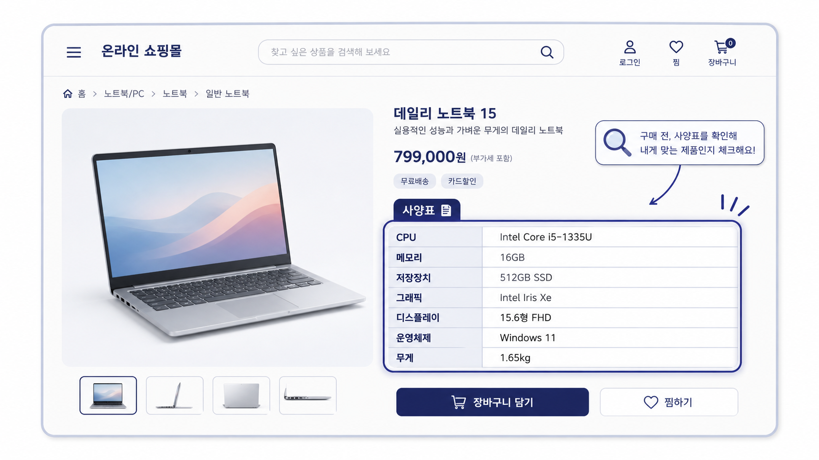
사양표란
부품의 숫자가 적힌 표 — 실제 판매 페이지에서 봅니다
[강사 확정]
수업에 쓸 노트북 판매 페이지 사양표 1개
이 자리에 캡처가 들어갑니다
컴퓨터 구조 · Day 1 · S6 사양표 읽는 법
Notes:
[S6-2 · 4분 · [강사 확정] 실제 판매 페이지 사양표 캡처 기입] 사양표란
(0:00) 캡처를 띄우고: "실제 판매 페이지입니다. 이 표에서 지금 뜻을 아는 단어, 손 들어 보세요." (보통 적다 — 그 상태가 출발점임을 확인)
말하기: "50분 뒤에 이 표의 줄마다 여러분이 해설을 답니다. 표가 어렵게 만들어진 게 아니라, 단어 세 개 — GHz, 코어, GB — 만 낯선 겁니다. 하나씩 정체를 밝히죠."
운영: 캡처는 S6-8 실습에서 쓸 사양표와 같은 것(또는 같은 형식)으로 준비하면 실습 진입이 부드럽다.

Slide 50

GHz — CPU가 일하는 속도
뜻
1초에 일하는 횟수 — 클수록 빠르다
비유로
손이 움직이는 속도
▶ GHz 다이얼 체험
컴퓨터 구조 · Day 1 · S6 사양표 읽는 법
Notes:
[S6-3 · 5분] GHz — CPU가 일하는 속도
말하기: "첫 단어, GHz. 뜻은 '1초에 일하는 횟수'입니다. 비유로는 — 손이 움직이는 속도. 오전에 손이 왕복하는 애니메이션 보면서 '1초에 수십억 번'이라고 했죠. 그 수십억이 바로 이 숫자입니다. 3GHz면 1초에 약 30억 번."
(1:30) 동작: [▶ GHz 다이얼 체험] → 속도 1.0GHz로 '10초 측정' → 처리 개수 확인 → 수강생에게 "몇으로 올려볼까요?" 물어 3.0GHz로 재측정 → 화면에 배수 비교가 뜬다.
말하기: "같은 손 하나인데 처리량이 몇 배가 됐습니다. 사양표의 GHz가 클수록 — 손이 빠른 컴퓨터입니다."

Slide 51
코어 — 일하는 손의 개수
뜻
여러 개면 여러 일을 동시에
비유로
손이 몇 개인가
▶ 코어 경주 해보기
컴퓨터 구조 · Day 1 · S6 사양표 읽는 법
Notes:
[S6-4 · 5분] 코어 — 일하는 손의 개수
말하기: "두 번째 단어, 코어. 손이 '몇 개'인가입니다. 8코어면 일하는 손이 여덟."
(1:00) 동작: [▶ 코어 경주 해보기] → 수강생 두 명 지목: "○○님이 컴퓨터 A 사양을 정하고, △△님이 B를 정합니다. 코어와 속도, 마음대로." → '경주 시작' → 결과 배수 확인.
말하기: "화면 아래 문장이 결론입니다 — 처리력은 코어 곱하기 GHz. 사양표의 두 숫자가 이렇게 만납니다. 손이 많고 빠를수록 일이 빨리 끝납니다."
주의: '코어가 많다고 모든 게 비례해서 빨라지는 건 아니다' 같은 심화(병렬화 한계)는 오늘 범위 밖 — 질문이 나오면 "날카로운 질문인데, 이 과정 범위 밖이라 쉬는 시간에 따로 말씀드릴게요"로 받는다.

Slide 52
GB — 메모리의 크기
뜻
한 번에 올려둘 수 있는 양
비유로
작업대의 넓이
▶ GB 체험
컴퓨터 구조 · Day 1 · S6 사양표 읽는 법
Notes:
[S6-5 · 5분] GB — 메모리의 크기
말하기: "세 번째 단어, GB. 그런데 이 단어는 사양표에 '두 번' 나옵니다. 먼저 메모리의 GB — 작업대의 넓이입니다."
(1:00) 동작: [▶ GB 체험] → 메모리를 4GB로 놓고 '프로그램 올리기'를 계속 눌러 꽉 채운다 → 화면이 흔들리며 경고가 뜨는 순간: "이게 여러분이 아는 '버벅임'입니다. 작업대가 꽉 차서 새 일감을 올릴 자리가 없는 상태." → 16GB로 늘려 같은 개수를 올려 보이며 여유를 확인.
말하기: "'컴퓨터가 느려요'의 원인 중 하나를 방금 눈으로 봤습니다. 메모리 GB가 크면 이 순간이 늦게 옵니다."

Slide 53
GB — 저장장치의 크기
뜻
보관할 수 있는 양
비유로
창고의 크기
컴퓨터 구조 · Day 1 · S6 사양표 읽는 법
Notes:
[S6-6 · 4분] GB — 저장장치의 크기
말하기: "GB의 두 번째 등장 — 이번엔 창고의 크기입니다. 512GB면 창고에 그만큼 보관할 수 있다는 뜻."
"오늘 실습 최대 함정을 미리 알려드립니다. 메모리 16GB와 저장장치 512GB — 단위가 같아서 제일 많이 헷갈립니다. 구분 기준은 딱 하나: 그 숫자가 '작업대' 줄에 있나, '창고' 줄에 있나."
확인 질문: "그럼 메모리 16GB, 저장 512GB인 컴퓨터 — 창고와 작업대 중 어디가 큰가요?" — 전체 답: "창고!" "맞습니다. 보통 창고가 훨씬 큽니다. 보관은 많이, 펼치는 건 지금 쓸 만큼만."

Slide 54
사양표 한 줄씩 읽기
예시 사양표에서 함께 찾아봅니다
1
CPU 줄에서 GHz와 코어 수를 찾는다
2
메모리 줄에서 GB를 찾는다
3
저장장치 줄에서 GB를 찾는다
▶ 사양표 스캐너
컴퓨터 구조 · Day 1 · S6 사양표 읽는 법
Notes:
[S6-7 · 5분] 사양표 한 줄씩 읽기
(0:00) 동작: [▶ 사양표 스캐너] 클릭 → 줄을 하나씩 클릭하며 전체가 번역을 소리 내어 말하게 한다: "3.2GHz 8코어 — 뜻은?" — "손이 빠르고 여덟 개!" / "16GB — ?" — "작업대 넓이!" / "512GB SSD — ?" — "창고 크기, 빠른 창고!"
말하기: "화면에 '예시'라고 붙어 있죠. 이건 연습용 표고, 실습에서는 진짜 판매 페이지로 합니다. 방식은 지금과 완전히 같습니다."
디스플레이 줄까지 클릭해 "인치는 부품 성능이 아니라 문(모니터) 크기"라는 것도 짚는다 — 실습에서 '해석 안 해도 되는 줄'을 구분하는 힘이 된다.

Slide 55
실습 6
사양표 해석하기
할 일
결과물
판매 페이지 사양표의 항목마다
뜻하는 것을 워크시트에 적기
해석 완료
워크시트 1장
확인 “① 다 해석했다 ② 일부만 했다 ③ 모르겠다 — 번호로”
컴퓨터 구조 · Day 1 · S6 사양표 읽는 법
Notes:
[S6-8 · 14분 · 실습 6] 사양표 해석하기
(0:00) 워크시트(실제 판매 페이지 사양표) 배부. 말하기: "실습 6. 항목마다 '뜻하는 것'을 우리말로 적습니다. 형식은 자유 — '손이 8개고 빠르다'처럼 비유로 적어도 정답입니다. 10분."
순회 힌트: 막히면 "그 숫자는 손·작업대·창고 중 누구 겁니까?"만 묻는다.
빨리 끝낸 수강생: "그 사양의 컴퓨터를 한 문장으로 광고해 보세요" (심화 과제).
(12:00) 확인 문구를 토씨 그대로: "① 다 해석했다 ② 일부만 했다 ③ 모르겠다 — 번호로"
전원 ① 확인 후 정답으로.

Slide 56
정답 맞추기
1
화면에 정답 해석을 공개한다
2
내 워크시트와 항목별로 비교한다
3
틀린 항목은 바로 고친다
확인 “고친 항목 — ① 없다 ② 있다 ③ 모르겠다 — 번호로”
컴퓨터 구조 · Day 1 · S6 사양표 읽는 법
Notes:
[S6-9 · 4분] 정답 맞추기
(0:00) 정답 해석 공개 → 항목별 비교, 스스로 교정.
(2:00) 확인 문구를 토씨 그대로: "고친 항목 — ① 없다 ② 있다 ③ 모르겠다 — 번호로"
반드시 확인: 메모리 GB와 저장 GB를 바꿔 해석한 사람이 있는지. 있으면 S6-6의 기준("작업대 줄이냐 창고 줄이냐")으로 재정리.
말하기: "이제 여러분은 남의 컴퓨터 사양표를 읽습니다. 워크시트 보관하시고 — 다음 시간, 드디어 '내' 컴퓨터입니다."

Slide 57
다음 시간
이제 내 컴퓨터의 숫자를 읽습니다
S7 · 내 컴퓨터 열어 보기 — 시스템 정보
방금 배운 읽기 방식을 내 컴퓨터에 그대로 씁니다
컴퓨터 구조 · Day 1 · S6 사양표 읽는 법
Notes:
[S6-10 · 1분] 다음 시간 예고
말하기: "다음 시간이 오늘의 하이라이트입니다. 내 컴퓨터의 시스템 정보를 열어서, 방금 배운 방식 그대로 내 숫자를 읽습니다. 아침 도착점 문장에 나온 그 '시스템 정보'가 드디어 등장합니다. 4시에 봅니다."

Slide 58
이 시간의 도착점
시스템 정보 스크린샷 1장과 작성된 내 사양표 1장을 만든다
이 시간의 결과물 두 개가 마지막 시간(S8) 소개서의 재료가 됩니다
컴퓨터 구조 · Day 1 · S7 시스템 정보
Notes:
[S7-1 · 2분] 이 시간의 도착점
말하기: "오늘의 하이라이트, 내 컴퓨터 차례입니다. 이번 시간 결과물은 두 개 — 시스템 정보 스크린샷 한 장, 그리고 그 숫자로 채운 내 사양표 한 장. 이 둘이 마지막 시간 소개서의 마지막 재료입니다."
"지금까지는 예시 컴퓨터였습니다. 지금부터는 여러분이 매일 쓰는 진짜 기계입니다."

Slide 59

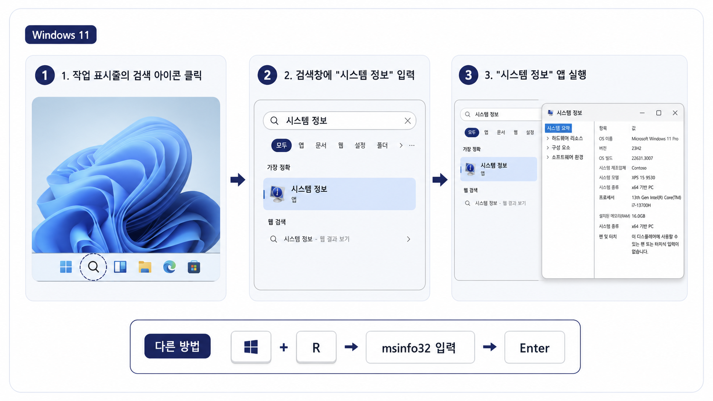
시스템 정보 화면 여는 법
OS에 따라 여는 길이 다릅니다
[강사 확정]
실습 기기와 OS (개인 노트북 / 교육장 PC, Windows 여부)
확정되면 이 자리에 화면 경로를 고정합니다
컴퓨터 구조 · Day 1 · S7 시스템 정보
Notes:
[S7-2 · 5분 · [강사 확정] 아침 설문 6·7번 집계로 OS 확정, 경로 기입] 시스템 정보 화면 여는 법
(0:00) 말하기: "시스템 정보는 컴퓨터가 스스로 쓴 자기소개서입니다. 여는 길은 OS마다 다릅니다. 아침 설문을 보니 우리 반은 ___가 다수였습니다. 그 기준으로 함께 열겠습니다."
동작: 확정된 OS 기준으로 경로를 한 단계씩 직접 시연 — 클릭할 때마다 어디를 눌렀는지 말로 중계한다. 절대 서두르지 않는다(여기서 놓치면 실습 전체가 막힌다). 두 번 반복 시연 권장.
소수 OS 수강생: 인원과 OS를 미리 파악해 두고, 해당 경로를 구두 또는 유인물로 병행 안내. "다른 OS인 분들은 실습 때 제가 먼저 갑니다."
예상 상황: 교육장 PC라 권한 문제로 안 열리는 경우 → 대안 경로(설정 검색창 활용 등)를 사전에 확인해 둘 것.

Slide 60
CPU 항목 찾기
찾을 것
이름 · 속도(GHz) · 코어 수
컴퓨터 구조 · Day 1 · S7 시스템 정보
Notes:
[S7-3 · 3분] CPU 항목 찾기
말하기: "화면에서 찾을 것 첫 묶음 — CPU입니다. 세 가지를 찾습니다: 이름, 속도(GHz), 코어 수."
동작: 시연 화면에서 해당 항목을 손가락(포인터)으로 정확히 짚는다. "이름은 길고 복잡해 보여도 괜찮습니다 — 우리가 옮겨 적을 건 GHz 숫자와 코어 수입니다."
주의: 표기가 사양표와 다를 수 있음(예: 기본 속도만 표시)을 한 줄 언급 — "화면에 보이는 숫자를 그대로 적으면 됩니다. 그게 정답입니다." (표기 차이로 멈추는 수강생 예방)

Slide 61
RAM 항목 찾기
찾을 것
크기(GB)
컴퓨터 구조 · Day 1 · S7 시스템 정보
Notes:
[S7-4 · 3분] RAM 항목 찾기
말하기: "두 번째 묶음 — RAM. 찾을 건 하나, 크기 GB입니다. 화면에는 보통 '설치된 RAM'이라는 이름으로 나옵니다."
"RAM이라는 글자를 보는 순간 자동으로 떠올라야 하는 단어 — ?" 전체 답: "작업대!" "맞습니다. 내 작업대가 몇 GB짜리인지 확인하는 겁니다."

Slide 62
저장장치 항목 찾기
찾을 것
크기(GB) · 종류(SSD/HDD)
컴퓨터 구조 · Day 1 · S7 시스템 정보
Notes:
[S7-5 · 3분] 저장장치 항목 찾기
말하기: "세 번째 묶음 — 저장장치. 크기(GB)와 종류(SSD인지 HDD인지)를 찾습니다."
"OS에 따라 시스템 정보 첫 화면에 저장장치가 안 보이는 경우가 있습니다. 그럴 땐 이렇게 봅니다 —" (확정 OS 기준 대안 경로 시연: 저장소/디스크 관리 등, [강사 확정] 경로에 맞춰 준비)
"종류가 안 적혀 있으면 비워 두셔도 됩니다. 크기 GB가 핵심입니다."

Slide 63
숫자를 S6 방식으로 읽기
1
GHz를 보면 — 손이 일하는 속도
2
코어를 보면 — 손의 개수
3
GB를 보면 — 작업대와 창고의 크기
컴퓨터 구조 · Day 1 · S7 시스템 정보
Notes:
[S7-6 · 3분] 숫자를 S6 방식으로 읽기
말하기: "화면은 낯설어도, 읽는 법은 한 시간 전에 이미 배웠습니다."
동작: 세 줄을 전체 복창: "GHz는?" — "손의 속도!" / "코어는?" — "손의 개수!" / "GB는?" — "작업대와 창고의 크기!"
말하기: "이제 여러분이 할 일은 '찾아서, 읽고, 옮겨 적기' — 세 동작뿐입니다. 실습 들어갑니다."

Slide 64
실습 7
시스템 정보 화면 캡처
할 일
결과물
내 시스템 정보 화면을 열어
그대로 캡처하기
스크린샷 1장
확인 “① 스크린샷 찍었다 ② 안 된다 ③ 모르겠다 — 번호로”
컴퓨터 구조 · Day 1 · S7 시스템 정보
Notes:
[S7-7 · 12분 · 실습 7] 시스템 정보 화면 캡처
(0:00) 말하기: "실습 7. 각자 자기 시스템 정보를 열고, 화면을 캡처합니다. 캡처 단축키는 화면에 적어 두었습니다." ([강사 확정] OS에 맞는 단축키를 슬라이드나 판서로 제공)
(1:00~9:00) 각자 진행. 순회 우선순위: 화면을 못 연 사람 먼저. 짝 지원 활용 — "열린 분은 옆 분 화면을 봐 주세요."
(10:00) 확인 문구를 토씨 그대로: "① 스크린샷 찍었다 ② 안 된다 ③ 모르겠다 — 번호로"
② 대응 절차: 짝 지원 → 순회 지원 → 그래도 안 되면(권한·기기 문제) 옆 사람 화면을 같이 보고 다음 실습을 진행하게 하되, 쉬는 시간에 개별 해결. 전원이 '캡처 또는 대안 확보' 상태가 되기 전에는 넘어가지 않는다.

Slide 65
실습 8
내 사양표 빈칸 채우기
할 일
결과물
스크린샷의 숫자를
내 사양표에 옮겨 적기
작성된
내 사양표 1장
▶ 연습: 숫자 옮겨심기
확인 “① 빈칸 다 채웠다 ② 일부만 채웠다 ③ 모르겠다 — 번호로”
컴퓨터 구조 · Day 1 · S7 시스템 정보
Notes:
[S7-8 · 10분 · 실습 8] 내 사양표 빈칸 채우기
(0:00) 말하기: "실습 8. 방금 캡처한 화면의 숫자를 내 사양표로 옮겨 적습니다. 옮기기 전에 리허설 1분."
동작: [▶ 연습: 숫자 옮겨심기] → 예시 화면의 숫자를 클릭해 맞는 칸으로 옮기는 것을 시연(또는 각자 폰에서 1분 체험). "여러분은 이걸 진짜 숫자로 합니다."
(2:00~8:00) 종이 사양표 작성. 순회 확인 포인트: 메모리 GB 칸에 저장장치 GB를 적지 않았는지(최다 오답).
(8:30) 확인 문구를 토씨 그대로: "① 빈칸 다 채웠다 ② 일부만 채웠다 ③ 모르겠다 — 번호로"
전원 ① 확인 후 다음으로.

Slide 66
내 숫자 세 개 확인
완성한 사양표에서 소리 내어 읽어 봅니다
1
내 CPU 속도는 몇 GHz인가
2
내 메모리는 몇 GB인가
3
내 저장장치는 몇 GB인가
▶ 내 숫자 번역기
컴퓨터 구조 · Day 1 · S7 시스템 정보
Notes:
[S7-9 · 5분] 내 숫자 세 개 확인
(0:00) 말하기: "완성한 사양표를 들고, 소리 내어 읽어 봅니다."
동작: 서너 명을 지목해 낭독시킨다: "제 CPU는 __GHz에 코어 __개, 메모리 __GB, 저장장치 __GB입니다."
(2:00) 동작(호응 포인트): [▶ 내 숫자 번역기] → 방금 발표한 수강생의 숫자를 그대로 입력하고 '그리기' → 그 사람 컴퓨터의 초상화(손 n개가 움직이고, 작업대 칸과 창고 막대가 그려짐)가 뜬다. "이게 ○○님 컴퓨터입니다."
말하기: "아침엔 이 숫자들이 외계어였습니다. 지금은 여러분이 자기 컴퓨터를 숫자로 소개합니다. 도착점의 9할을 온 겁니다."

Slide 67
다음 시간
오늘 만든 것을 한 장으로 모읍니다
S8 · 종합 — 내 컴퓨터 소개서 한 장
배치도 · 역할 시트 · 내 사양표가 재료입니다
컴퓨터 구조 · Day 1 · S7 시스템 정보
Notes:
[S7-10 · 1분] 다음 시간 예고
말하기: "재료가 전부 모였습니다 — 부품 배치도, 매칭 시트, 분류 시트, 흐름도, 해석 워크시트, 그리고 방금 만든 스크린샷과 내 사양표. 마지막 시간엔 이걸 한 장으로 모아 제출합니다. 아침의 약속을 지키러 갑시다. 5시 정각에 시작합니다."
운영: 쉬는 시간에 소개서 양식·제출 채널([강사 확정]) 준비 상태를 최종 점검.

Slide 68
이 시간의 도착점
「내 컴퓨터 소개서」 1장을 작성해 제출한다
제출하면 오늘의 도착점 달성입니다
컴퓨터 구조 · Day 1 · S8 종합
Notes:
[S8-1 · 2분] 이 시간의 도착점
말하기: "마지막 시간입니다. 결과물은 '내 컴퓨터 소개서' 한 장 — 이걸 제출하는 순간, 아침에 다 같이 읽은 도착점 문장이 완료됩니다."
"새로 배우는 건 없습니다. 오늘 만든 것들을 모으기만 하면 됩니다. 하루 종일 여러분이 이미 다 만들어 놨거든요." (안심시키는 프레임 — 마지막 시간의 피로를 고려)

Slide 69

재료 1 / 3
부품 이름
어디서 가져오나
S2에서 만든 부품 배치도
컴퓨터 구조 · Day 1 · S8 종합
Notes:
[S8-2 · 2분] 재료 1/3 — 부품 이름
말하기: "첫 재료. 10시에 만든 부품 배치도에서 가져옵니다 — 이름 4개: CPU, 메모리, 저장장치, 입출력장치."
동작: 배치도를 각자 꺼내게 한다. "다들 갖고 계시죠?" (분실자는 옆 사람 것을 참고하게 안내)

Slide 70

재료 2 / 3
부품의 역할
어디서 가져오나
S3 매칭 시트와 S4 분류 시트
컴퓨터 구조 · Day 1 · S8 종합
Notes:
[S8-3 · 2분] 재료 2/3 — 부품의 역할
말하기: "둘째 재료. 11시의 매칭 시트와 1시의 분류 시트에서 가져옵니다 — 역할 4개. 비유 사전으로 말하면?" 전체 답: "손! 작업대! 창고! 출입구!"
"소개서에는 비유로 적어도 좋고, 정식 역할('계산과 명령 처리')로 적어도 좋습니다. 여러분의 언어로."

Slide 71
재료 3 / 3
내 사양
어디서 가져오나
S7에서 작성한 내 사양표
▶ 소개서 조립 미리보기
컴퓨터 구조 · Day 1 · S8 종합
Notes:
[S8-4 · 3분] 재료 3/3 — 내 사양
말하기: "마지막 재료. 방금 전 시간에 만든 내 사양표 — 내 컴퓨터의 진짜 숫자입니다. 이게 들어가야 '남의 컴퓨터 소개'가 아니라 '내 컴퓨터 소개서'가 됩니다."
동작: [▶ 소개서 조립 미리보기] → 세 재료 카드를 하나씩 클릭해 소개서 한 장으로 합쳐지는 모습을 보여준다.
말하기: "방금 화면에서 일어난 일을, 지금부터 종이에서 합니다."

Slide 72
실습 9
내 컴퓨터 소개서 제출
할 일
결과물
재료 3가지를 한 장에
모아 쓰고 제출하기
제출된 소개서 1장
[강사 확정] 소개서 양식 · 제출 채널 — 확정되면 이 슬라이드에 기입
확인 “① 제출했다 ② 안 된다 ③ 모르겠다 — 번호로”
컴퓨터 구조 · Day 1 · S8 종합
Notes:
[S8-5 · 18분 · 실습 9 · [강사 확정] 양식·제출 채널 기입] 내 컴퓨터 소개서 제출
(0:00) 양식 배부. 말하기: "실습 9, 오늘의 마지막 실습입니다. 재료 세 가지 — 이름, 역할, 내 사양 — 를 한 장에 모아 쓰고 제출합니다. 작성 12분."
"문장은 자유입니다. 맞춤법·글솜씨는 평가하지 않습니다. 세 재료가 다 들어갔는지만 봅니다."
(1:00~13:00) 작성. 순회 기준: 세 재료 포함 여부만 확인. 문장 지적 금지. 빨리 끝낸 수강생에게: "소개서 맨 아래에 '오늘 가장 신기했던 것 한 줄'을 보너스로 적어 보세요."
(13:00) 제출 안내 ([강사 확정] 채널 — 종이 제출이면 걷는 방식, 파일이면 업로드 경로를 화면에 표시).
(16:00) 확인 문구를 토씨 그대로: "① 제출했다 ② 안 된다 ③ 모르겠다 — 번호로"
②는 즉시 개별 확인(채널 접속 문제인지, 작성 미완인지). 전원 제출 확인이 이 시간의 유일한 통과 기준이다.

Slide 73
오늘의 도착점 확인
자기 컴퓨터의 시스템 정보에서 CPU · RAM · 저장장치를 찾아,
부품별 역할이 적힌 사양표를 완성해 제출한다
아침에 약속한 이 문장을 방금 해냈습니다
▶ 하루 되감기
컴퓨터 구조 · Day 1 · S8 종합
Notes:
[S8-6 · 4분] 오늘의 도착점 확인
(0:00) 동작: [▶ 하루 되감기] → '하루 되감기 ▶' 재생. 아침에 본 지도가 다시 나오는데, 이번엔 정거장마다 결과물이 하나씩 채워진다. 재생이 끝날 때까지 말을 아낀다.
(1:30) 말하기: "아침의 그 지도입니다. 다른 점은 하나 — 물음표가 전부 결과물로 바뀌었습니다."
화면의 도착점 문장을 다 같이 한 번 더 낭독: "자기 컴퓨터의 시스템 정보에서 CPU·RAM·저장장치를 찾아, 부품별 역할이 적힌 사양표를 완성해 제출한다."
말하기: "아침엔 약속이었고, 지금은 '방금 여러분이 한 일'입니다. 축하합니다 — Day 1 도착점 달성입니다." (박수 유도해도 좋다)

Slide 74

Day 2 예고 — 부품 안에 담기는 것
내일
컴퓨터 속 모든 것은 숫자다
해볼 것
문자와 색이 2진수로 저장된 모습을 직접 변환
▶ 내일의 문틈
컴퓨터 구조 · Day 1 · S8 종합
Notes:
[S8-7 · 4분] Day 2 예고 — 부품 안에 담기는 것
(0:00) 말하기: "끝나기 전에, 내일로 가는 문을 살짝 열어 보겠습니다. 여러분 소개서에 '메모리 8GB' 같은 숫자가 적혀 있죠. 그 8GB '안에는' 뭐가 들어 있을까요?"
동작: [▶ 내일의 문틈] → 소개서의 '8GB'를 클릭 → 0과 1이 쏟아지는 화면.
말하기: "전부 0과 1 — 숫자입니다. 여러분이 쓴 글자도, 사진도, 음악도, 저 안에서는 전부 숫자로 저장돼 있습니다. 아침에 본 A = 01000001, 기억나시죠. 내일 하루 종일 그 숫자를 직접 만져 봅니다 — 컴퓨터 속 모든 것은 숫자다."
"오늘 부품이라는 '그릇'을 배웠고, 내일은 그릇에 '담긴 것'을 배웁니다."

Slide 75
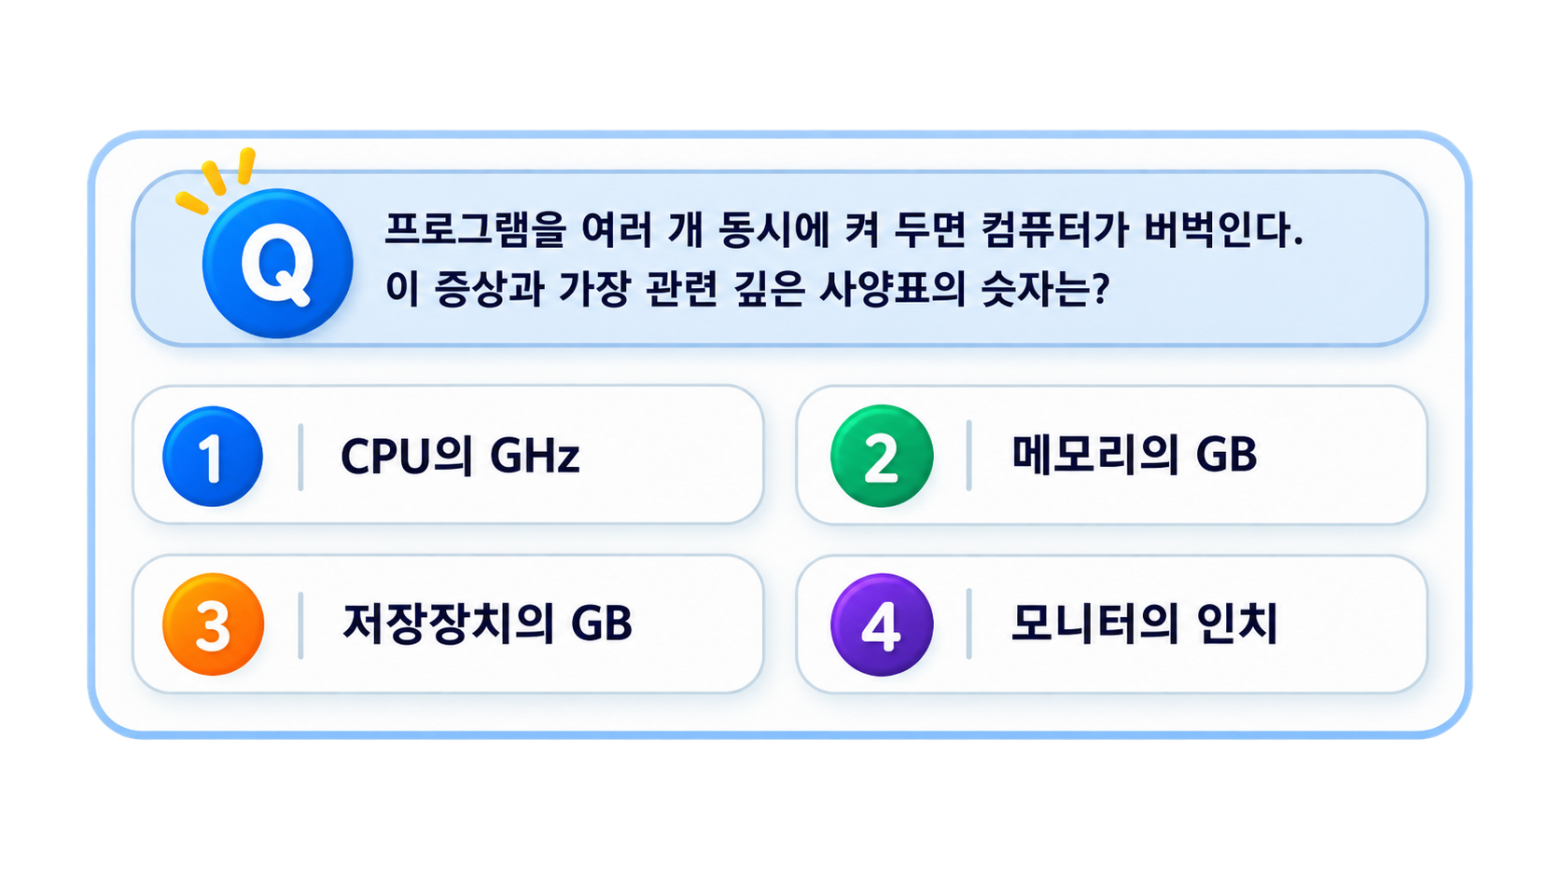
확인 퀴즈 1 / 3
확인 퀴즈 1
[강사 확정] 퀴즈 문항 자리
Day 1 범위 · 4지선다
퀴즈 규칙: 정답 번호 분산 · 정답이 가장 긴 보기 금지 · 오답은 분명히 틀리게
컴퓨터 구조 · Day 1 · S8 종합
Notes:
[S8-8 · 3분 · [강사 확정] 퀴즈 1 문항 기입] 확인 퀴즈 1
진행 절차: 문항 표시 → 전체가 번호로 답(거수 또는 구두) → 정답 공개 → 한 줄 해설 → 다음 문항. 문항당 1분 내외.
말하기(도입): "하루를 세 문제로 확인합니다. 시험이 아니라 오늘 배운 게 몸에 남았는지 보는 겁니다. 틀려도 아무 일도 일어나지 않습니다."
문항 작성 규칙(확정 시 준수): 정답 번호 분산 · 정답이 가장 긴 보기 금지 · 오답은 분명히 틀리게.
권장 출제 범위(1번): 부품–역할(비유) 짝 맞추기 수준의 기본 문항으로 시작해 정답률을 높게 — 마지막 시간의 성취감을 위해 쉬운 문제부터.

Slide 76
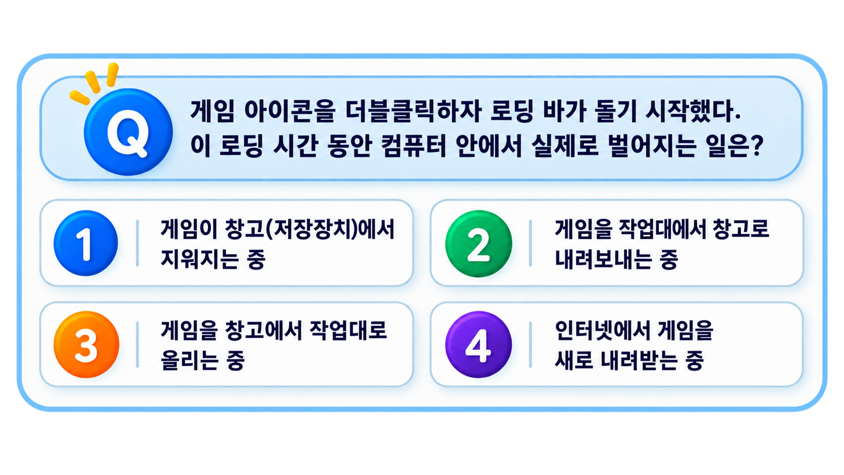
확인 퀴즈 2 / 3
확인 퀴즈 2
[강사 확정] 퀴즈 문항 자리
Day 1 범위 · 4지선다
퀴즈 규칙: 정답 번호 분산 · 정답이 가장 긴 보기 금지 · 오답은 분명히 틀리게
컴퓨터 구조 · Day 1 · S8 종합
Notes:
[S8-9 · 3분 · [강사 확정] 퀴즈 2 문항 기입] 확인 퀴즈 2
동일 절차. 권장 출제 범위(2번): 오늘의 핵심 대비 — 메모리 vs 저장장치(꺼지면 사라진다/남는다), 또는 데이터의 길 순서.
해설 팁: 정답 발표 후 "왜 나머지 보기는 틀렸는지"를 한 문장씩 — 오답 소거 과정이 복습이 된다.

Slide 77
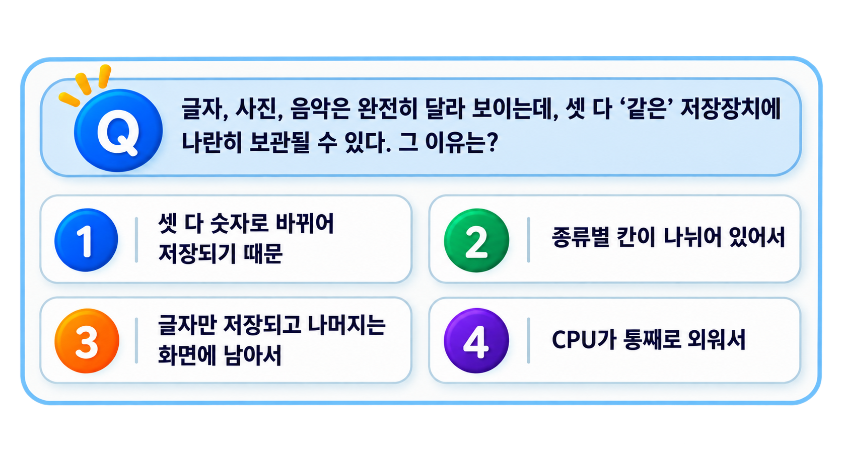
확인 퀴즈 3 / 3
확인 퀴즈 3
컴퓨터 구조 · Day 1 · S8 종합
10 / 10
Notes:
[S8-10 · 3분 · [강사 확정] 퀴즈 3 문항 기입] 확인 퀴즈 3 + 마무리
권장 출제(3번, 확정된 방향): Day 2 예고형 — 문자와 색이 컴퓨터에 저장되는 방식(→ 숫자로 저장된다). 정답 공개가 자연스럽게 내일 예고와 연결된다.
마무리 멘트: "오늘 아침, 컴퓨터 본체를 열어 본 분이 몇 없었습니다. 지금 여러분은 열면 뭐가 있고, 각자 무슨 일을 하고, 내 것의 숫자까지 읽습니다. 내일 9시, 그 부품 안으로 들어갑니다. 준비물은 오늘과 같습니다. 고생 많으셨습니다."
운영: 내일 준비물·공지가 있으면 여기서 안내. 제출물(소개서) 미제출자가 혹시 남았는지 최종 확인 후 종료.

